Slide 1
МУНИЦИПАЛЬНОЕ БЮДЖЕТНОЕ ДОШКОЛЬНОЕ ОБРАЗОВАТЕЛЬНОЕ УЧРЕЖДЕНИЕ ДЕТСКИЙ САД ПРИСМОТРА И ОЗДОРОВЛЕНИЯ №44
Развитие сенсорных представлений у детей
3-го года жизни через дидактические игры
Савина Томара Викторовна
воспитатель
I квалификационной категории

Slide 2
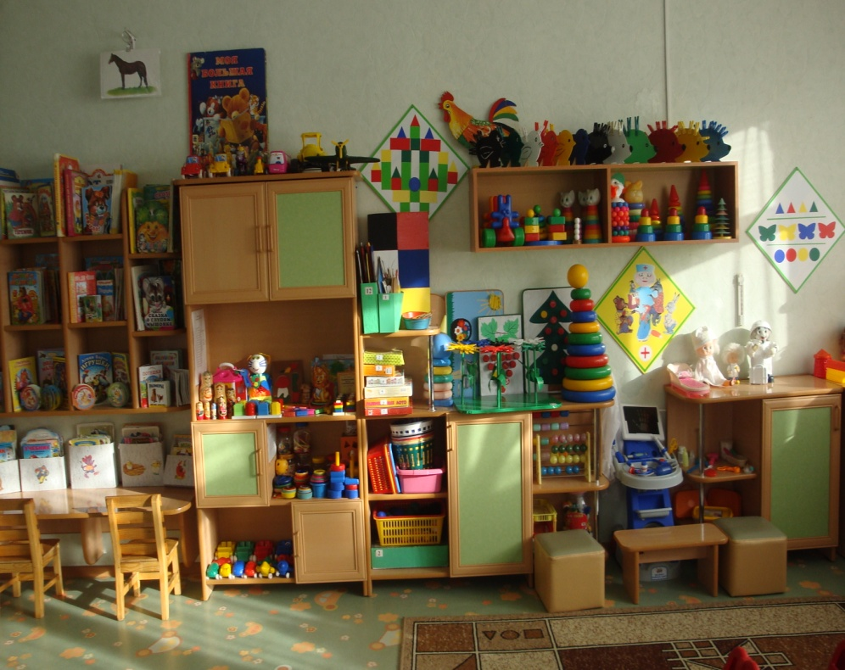
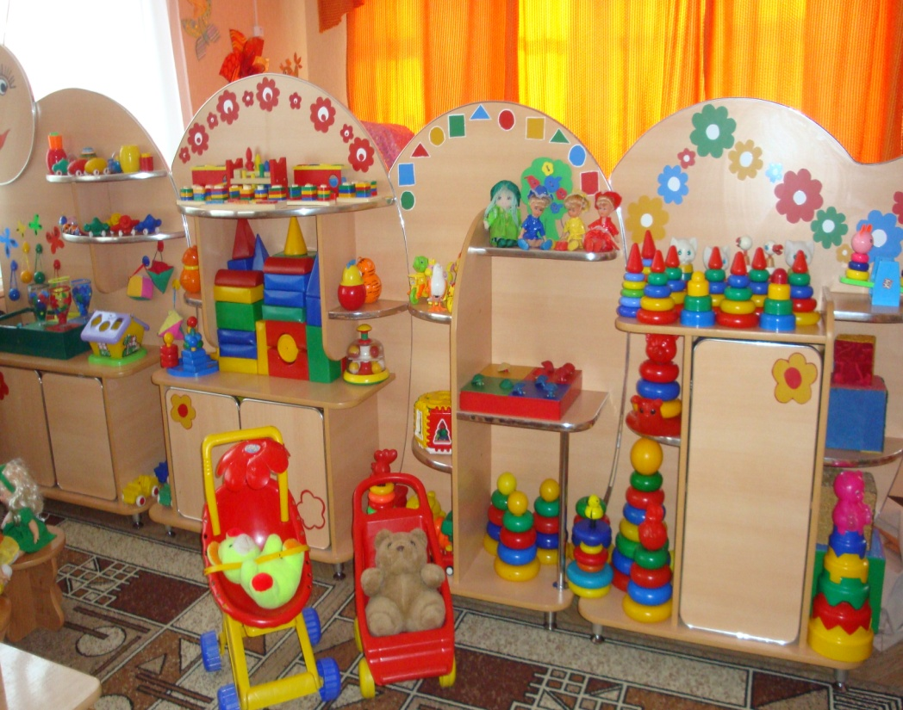

Slide 3
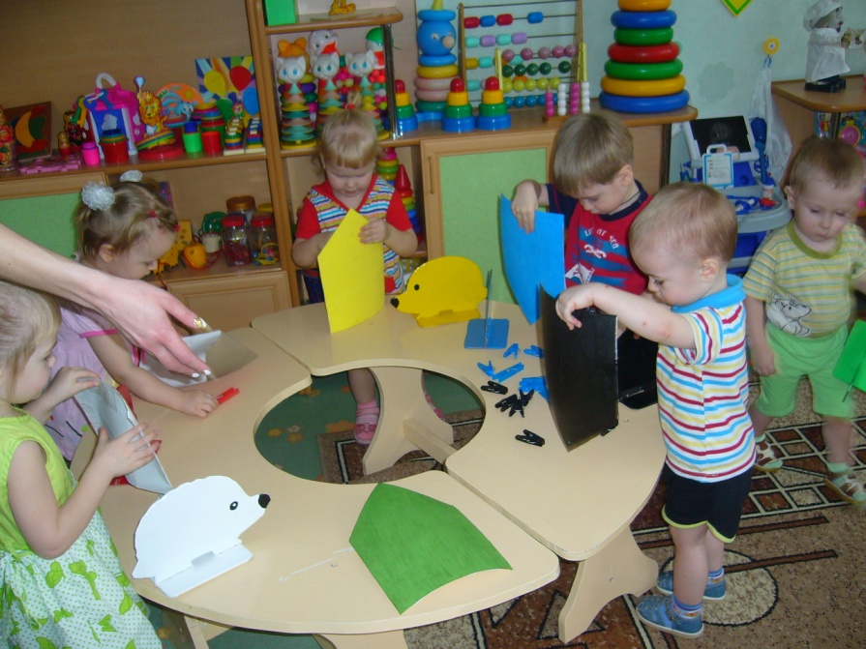
«Игра – это огромное светлое окно, через которое в духовный мир ребенка вливается живительный поток представлений, понятий. Игра – это искра, зажигающая огонек пытливости и любознательности» - В.А.Сухомлинский.

Slide 4
Параметры развития сенсорных представлений у детей 3 –го года жизни
• Отличие предметов по цвету, форме, величине:
• Отличие предметов по признакам:
• Называет правильно четыре основных цвета и некоторые оттенки цветов.
• Ориентируется в семи цветах спектра (знает черный и белый цвета), находит по образцу, по просьбе взрослого.
• Собирает последовательно (вкладывает меньшую в большую) матрешки, мисочки, формочки, колпачки из четырех-шести составляющих (по показу, просьбе взрослого, в самостоятельной игре).
• Легко подбирает плоские геометрические фигуры к образцу (круг, прямоугольник, треугольник, трапеция, овал, квадрат).
• Наглядно ориентируется в конфигурации объемных геометрических фигур (подбирает к соответствующим по форме отверстиям). Некоторые из них называет: шар, куб, призма («крыша»), цилиндр («столбик»), кирпичик, конус.
• Определяет на ощупь (в игре) и называет знакомые геометрические или другие фигуры.
• Собирает пирамидку из восьми-десяти колец по образцу или по рисунку (по убыванию размера, по размеру и цвету, по форме и размеру).
• Находит и может назвать большой, маленький предмет, средний — между ними.
• Определяет предмет по фактуре (мягкий, твердый).
• Составляет картинку из двух частей (на занятии).
• Подбирает мозаику к несложному рисунку.
• Запоминает и указывает место, где стояла убранная взрослым игрушка (в совместной игре).

Slide 5
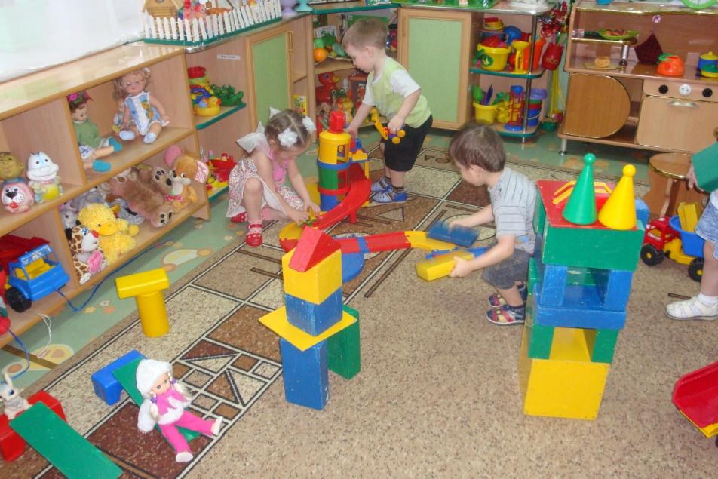
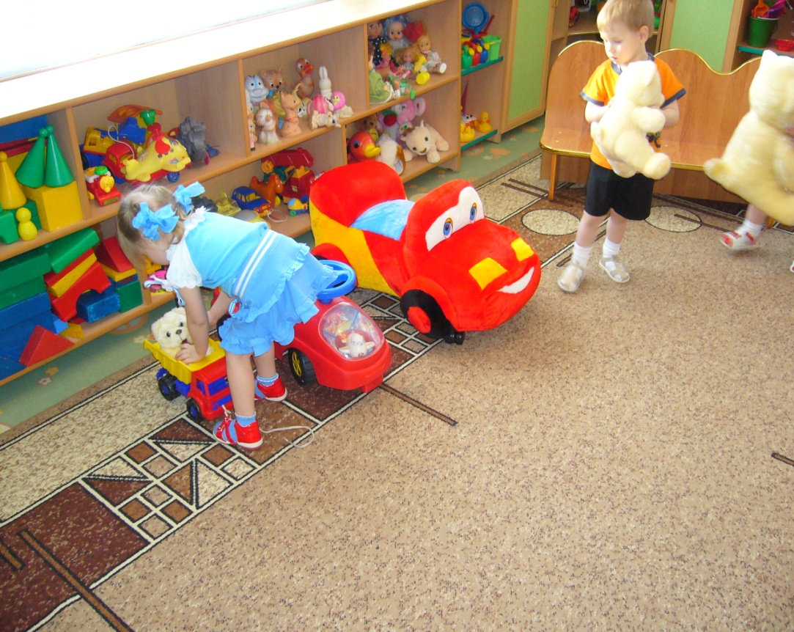

Slide 6
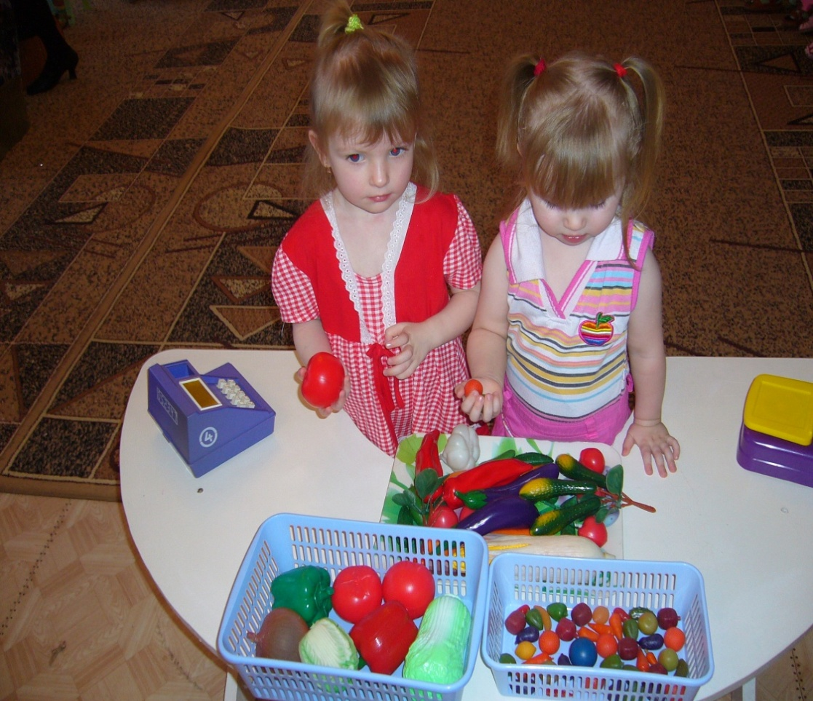
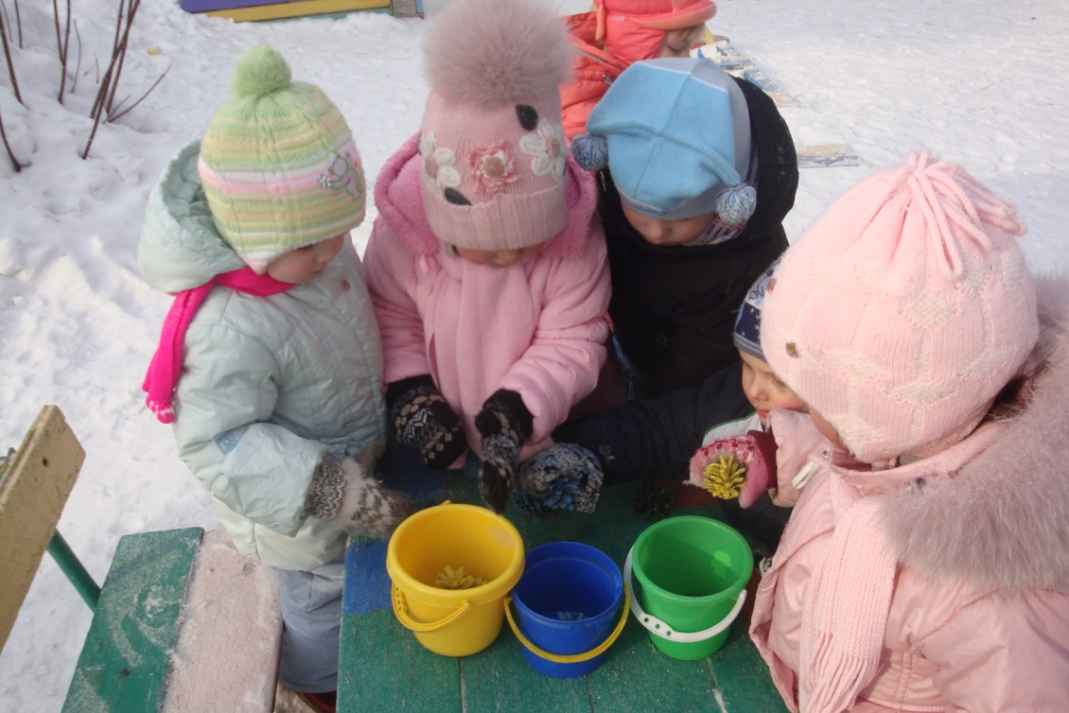

Slide 7
Решение задач по сенсорному воспитанию в других видах занятий
Конструирование
Задачи:
1.Ознакомление с геометрическими фигурами (кубик, кирпичик, призма-крыша, шар).
2.Закрепление знаний о цвете предметов, величины (большой, и маленький кубик).
3.Обучение детей : ориентировка в пространстве (призму ставим на кубик, стул стоит рядом со столом).

Slide 8
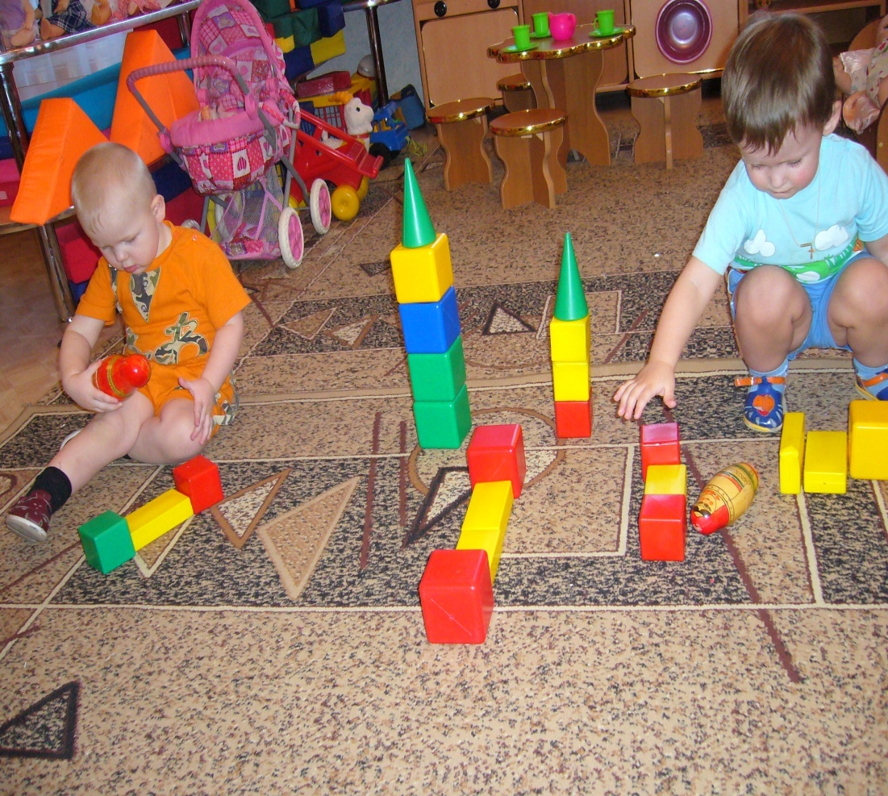
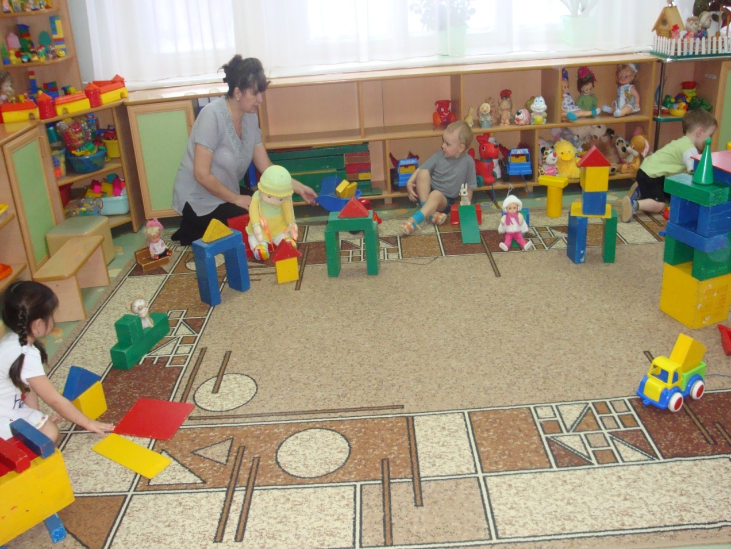

Slide 9
Развитие речи
Задачи:
Грамматика: обучение согласовывать прилагательные с существительными (красное яблоко); существительное с глаголами (шар катится).
Связная речь: обучение отвечать на вопросы воспитателя полным предложением
Словарь: обогащение и активизация слов, обозначающих качества предметов, сенсорных эталонов.

Slide 10
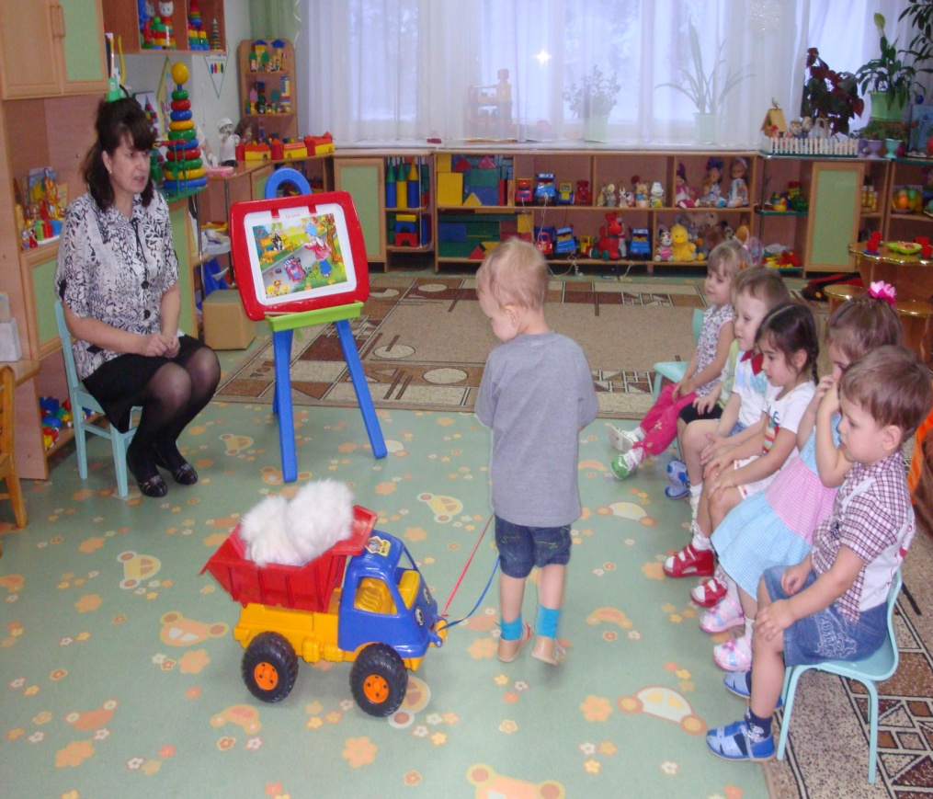
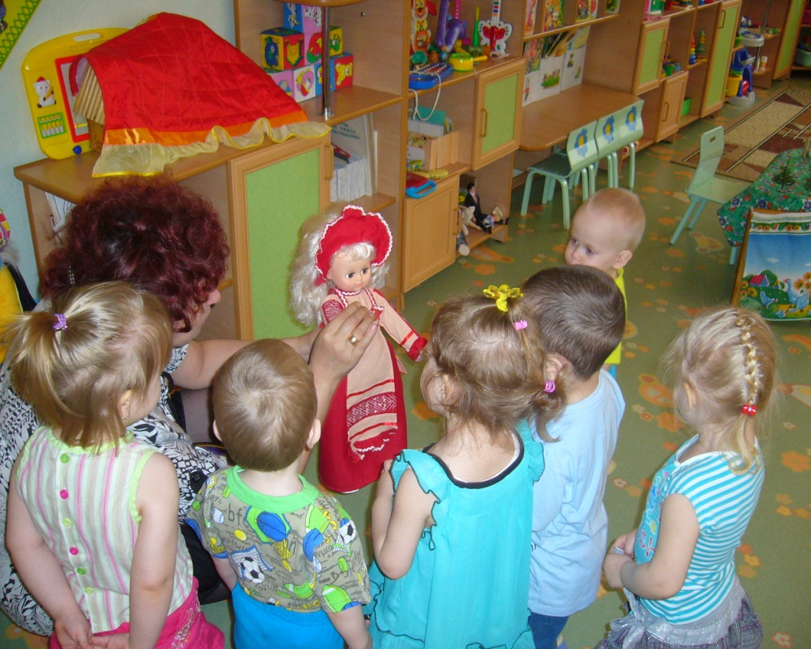

Slide 11
Физкультурное
Задачи:
1.Закрепление цвета предметов с которыми выполняются упражнения (погремушки, платочки разные по цвету)
2.Закрепление формы и величины предметов через обучение детей основными видами движений (подлезают в круг, квадрат, треугольник различные по цвету).
3.Развитие ориентировки в пространстве (при организации разных видов ходьбы)

Slide 12
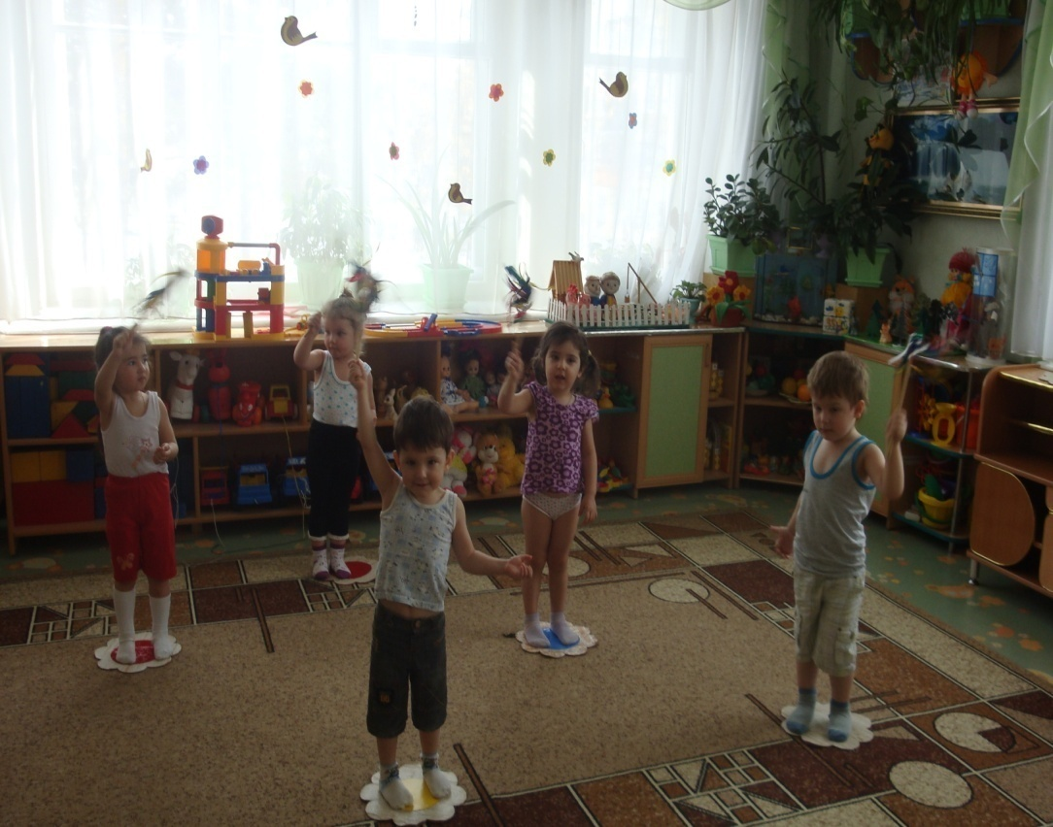
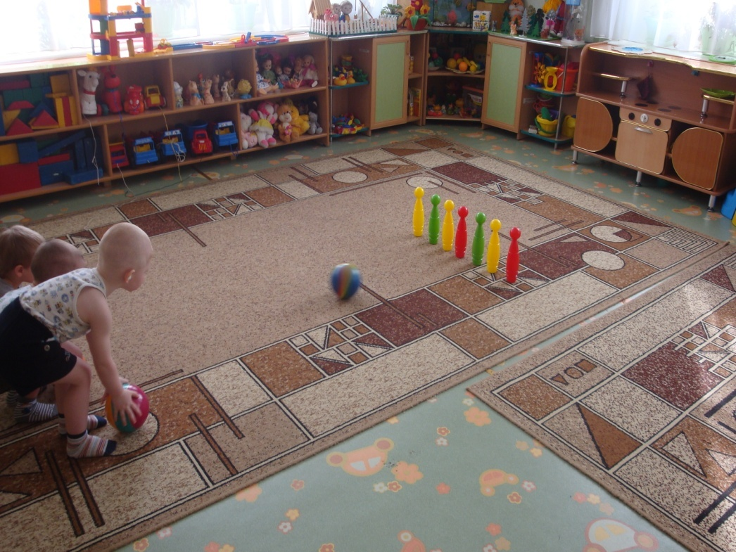

Slide 13
Формирование элементарных экологических представлений
Задачи:
Закрепление цвета, формы, величины предметов при рассматривании животных, рыб, растений

Slide 14
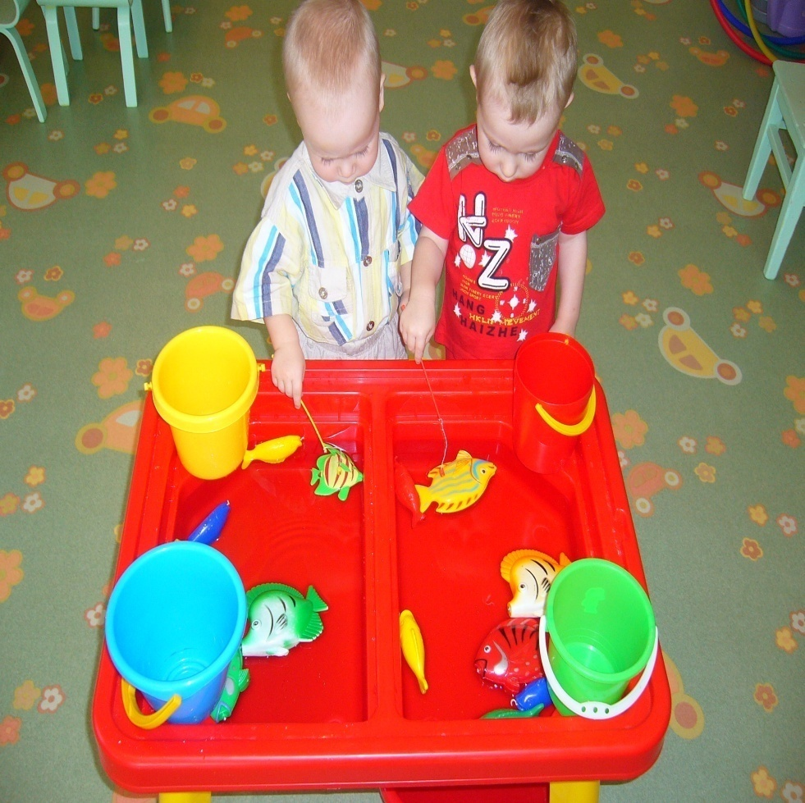
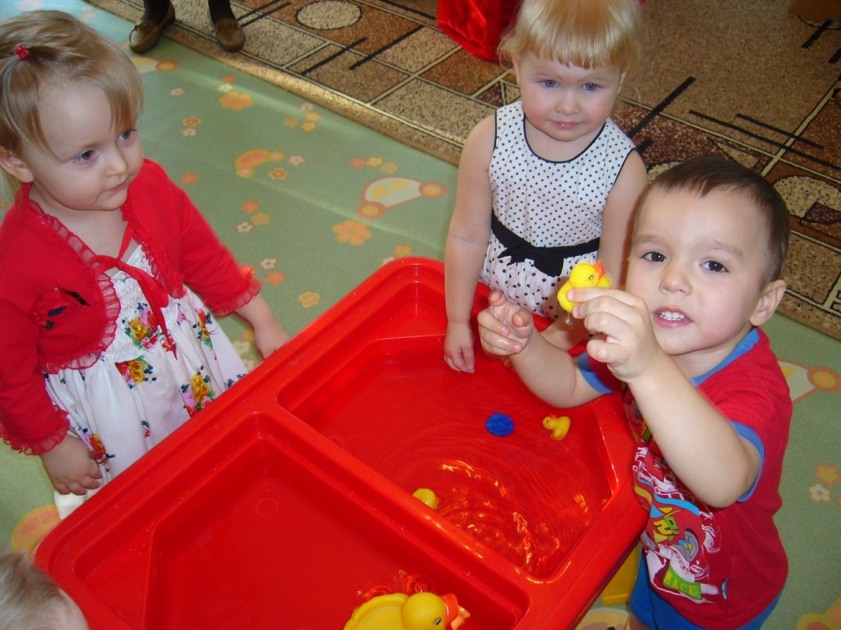

Slide 15
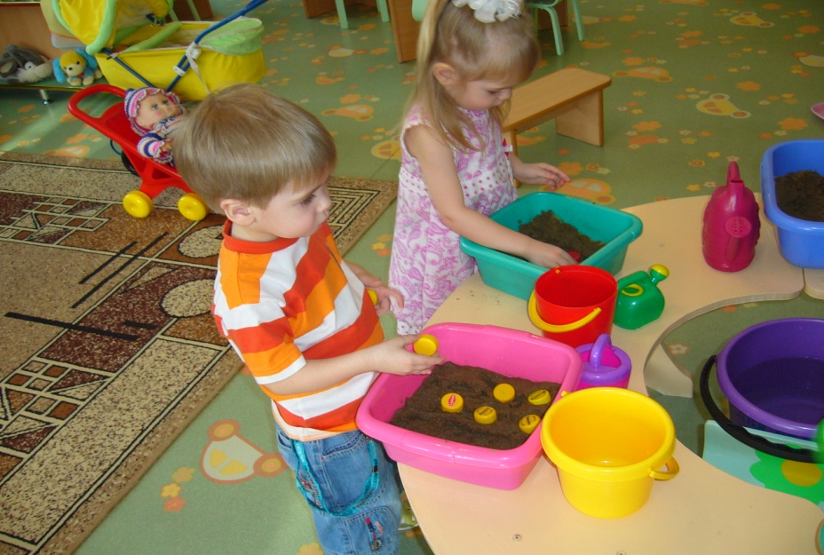
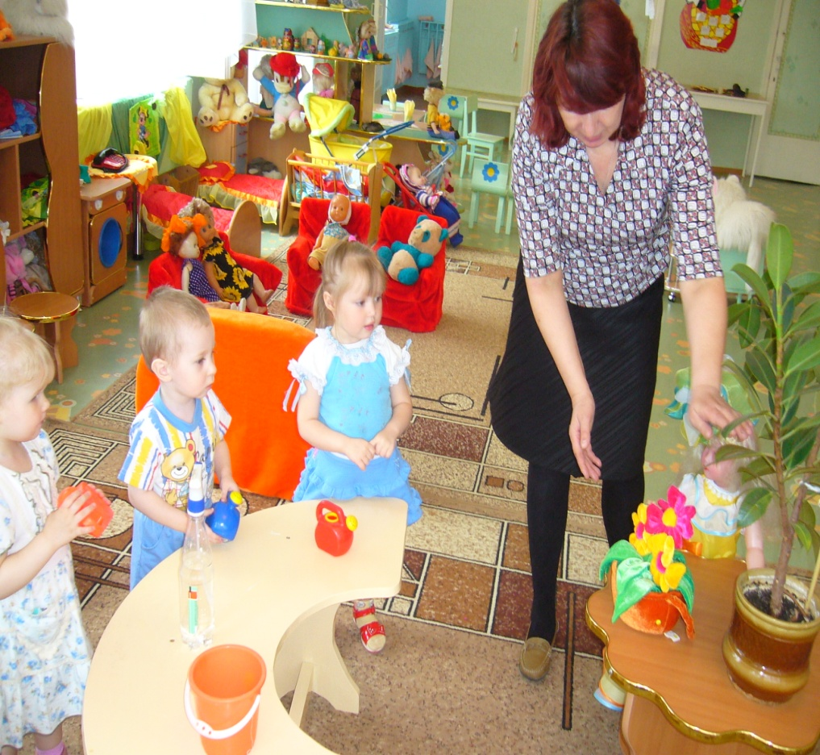
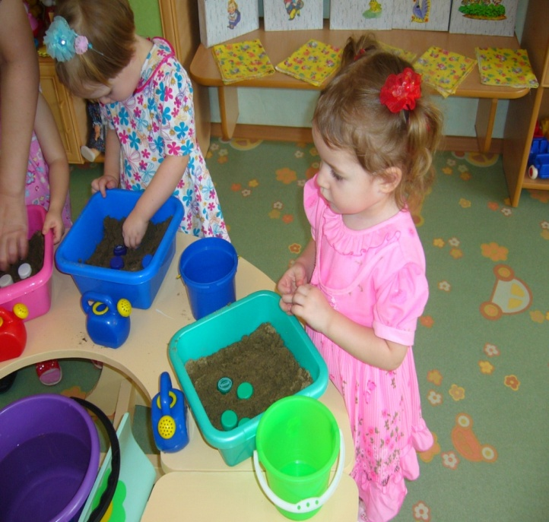

Slide 16
Изобразительная деятельность
Задачи:
1.Развитие цветового ощущения, закрепления у детей знания основных цветов (красный, синий, желтый, зеленый, черный, белый) – снег белый; солнышко – желтое; елочка – зеленая; украшения на елочку – разноцветные) аппликация на тему «Украсим елочку» и т.д.
2.Закрепление формы и величины предметов (рисование или аппликация, лепка «Большой и маленький мяч» и т.д.)
3.Развитие мелкой моторики рук

Slide 17
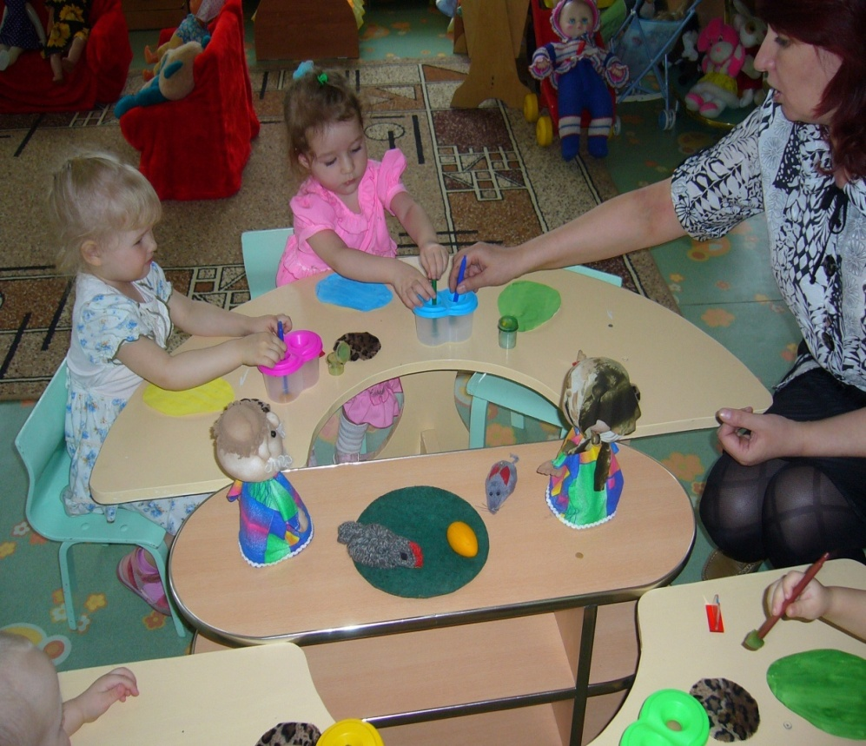
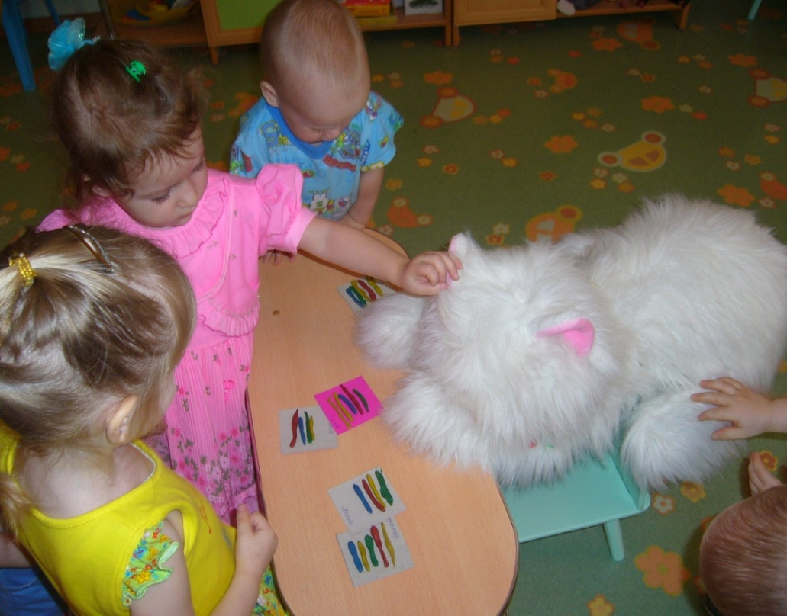

Slide 18
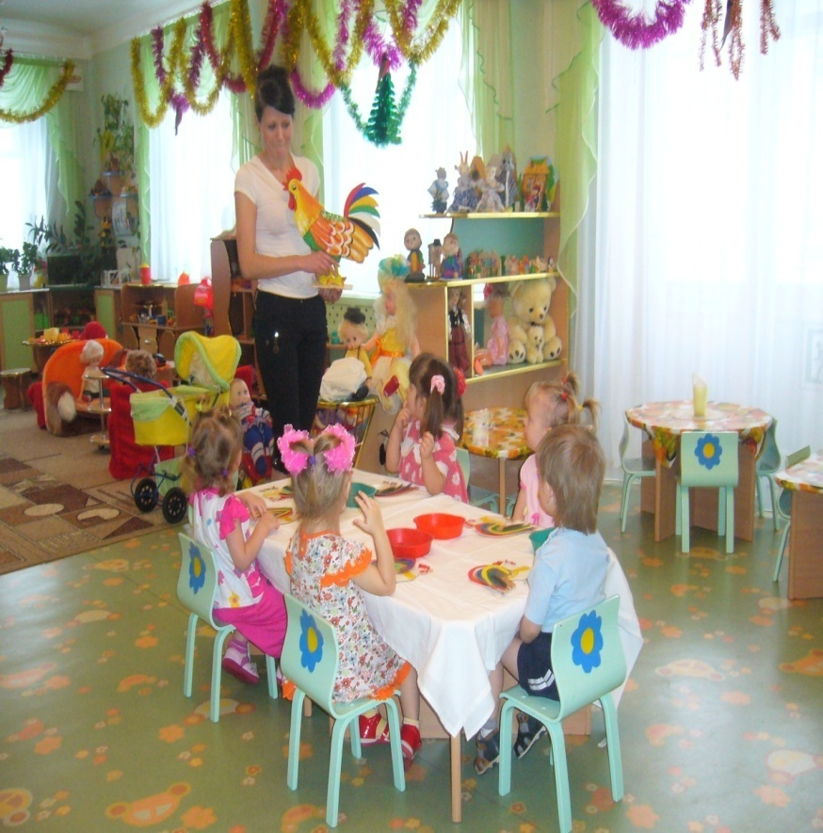
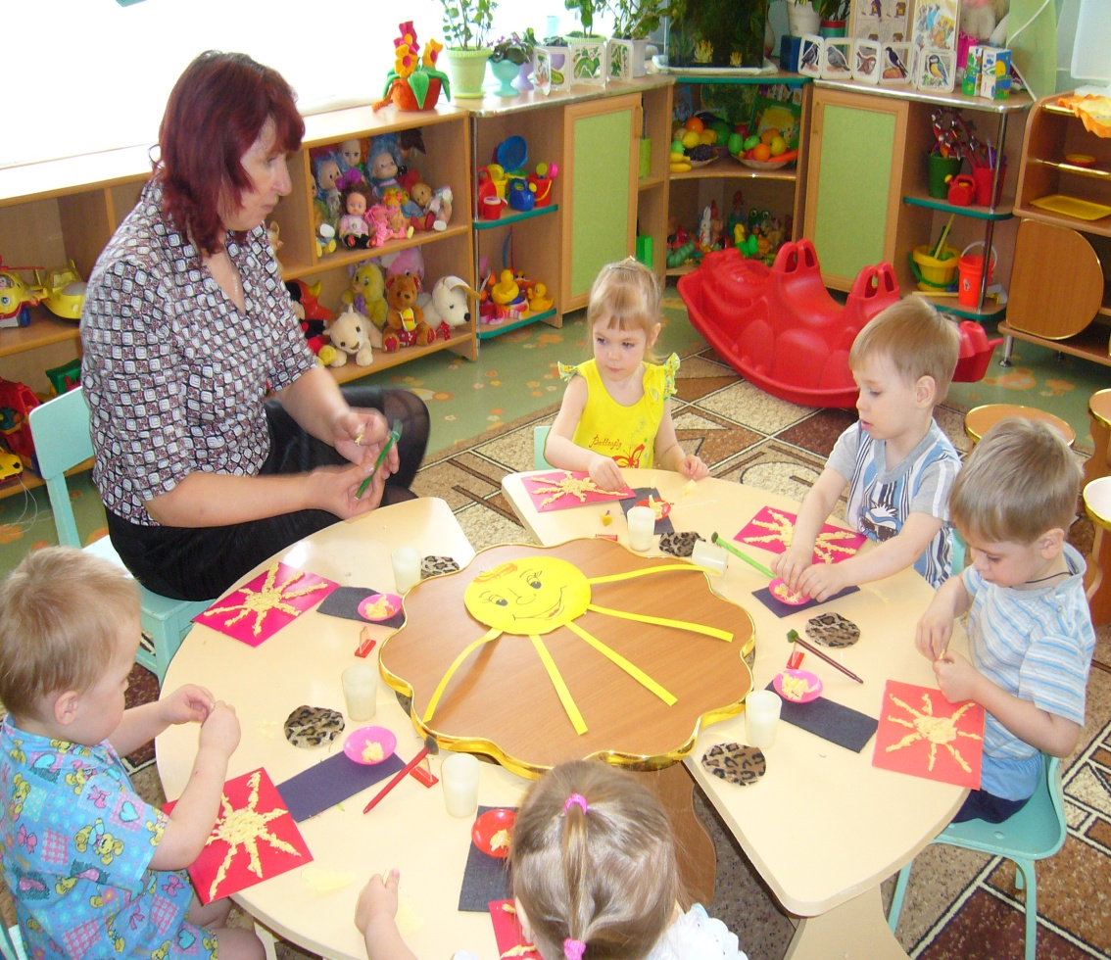

Slide 19
Музыкальное
Задачи:
1. Развитие цветового восприятия через организацию музыкально-дидактических игр («Посади бабочку на цветок такого же цвета» танец «С разноцветными платочками»
2. Обучение детей ориентировки в пространстве («Найди где звучит»)
3. 3.Развитие музыкального слуха детей («Угадай на чем играю», «Громко-тихо»

Slide 20
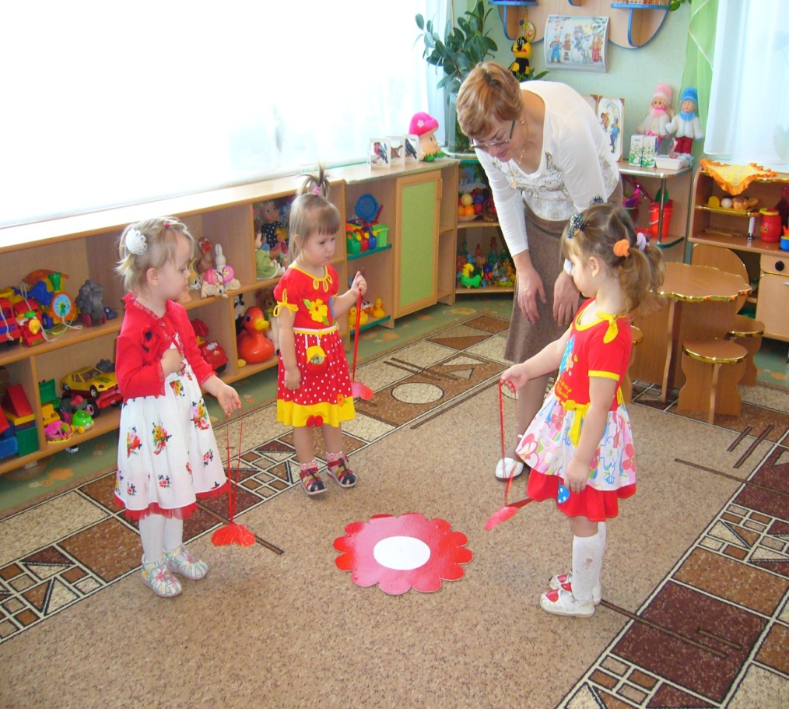
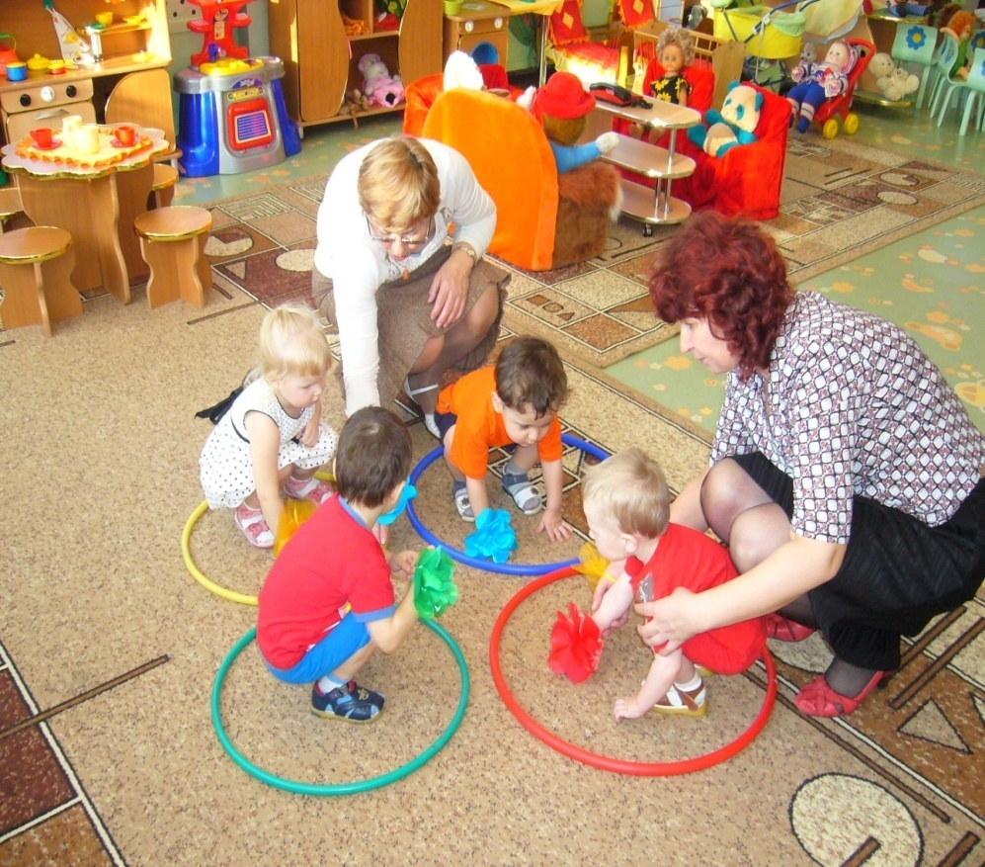

Slide 21
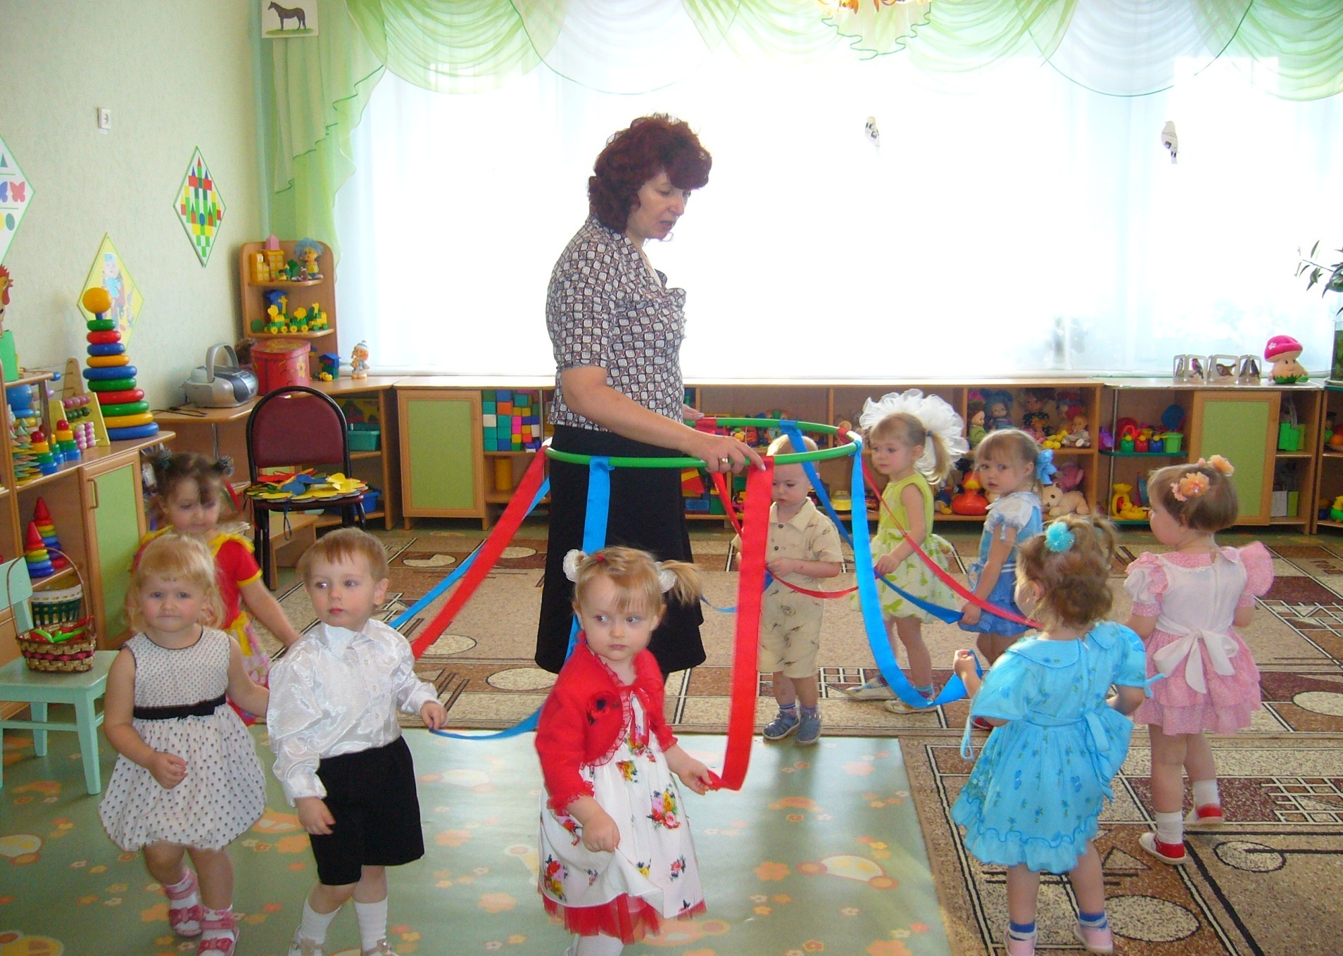

Slide 22
I блок
Знакомство с цветом предметов
Задачи:
1.Учить детей различать 6 основных цветов: красный, синий, зеленый, желтый, белый, черный.
2. Находить предметы указанного цвета по словесному указанию и называть 4-6 цветов.
3.Выбирать из 6-8 предметов разного цвета 3-4 предмета указанного цвета независимо от формы и величины.
4.Группировать предметы по цвету, выполняя задания по словесному указанию без зрительного восприятия

Slide 23
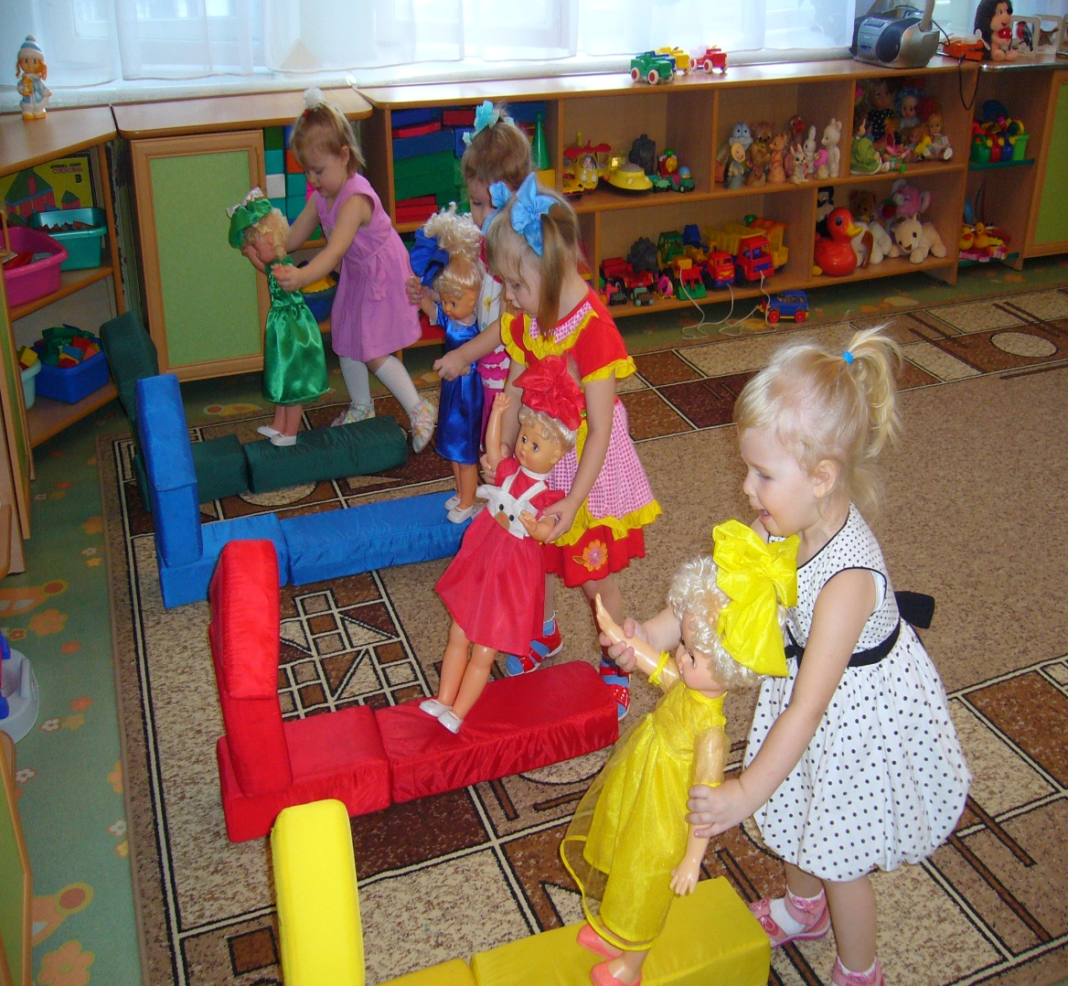
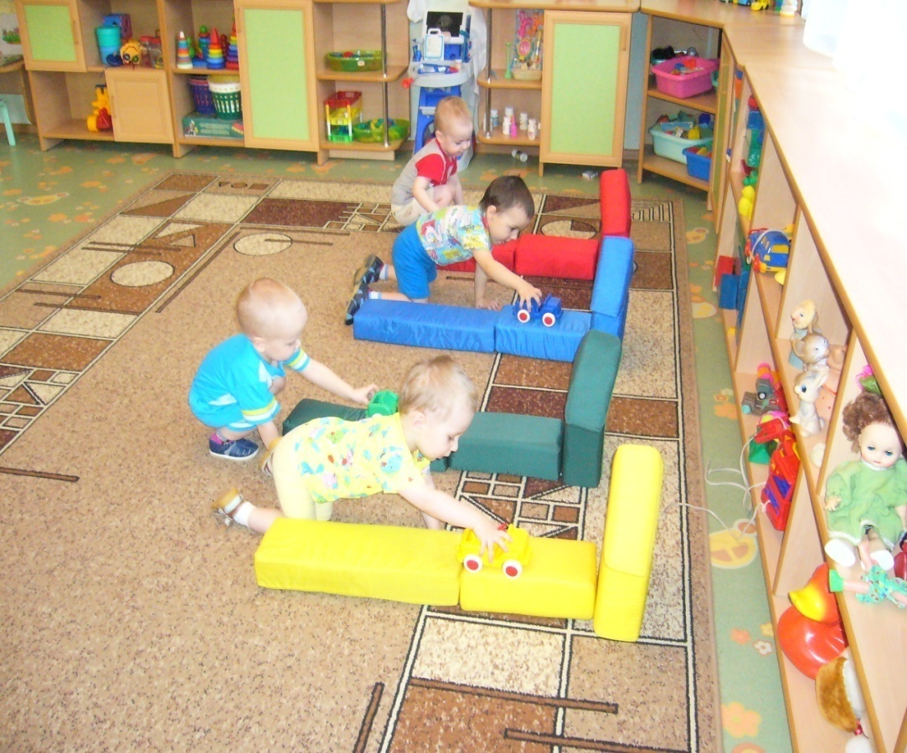

Slide 24
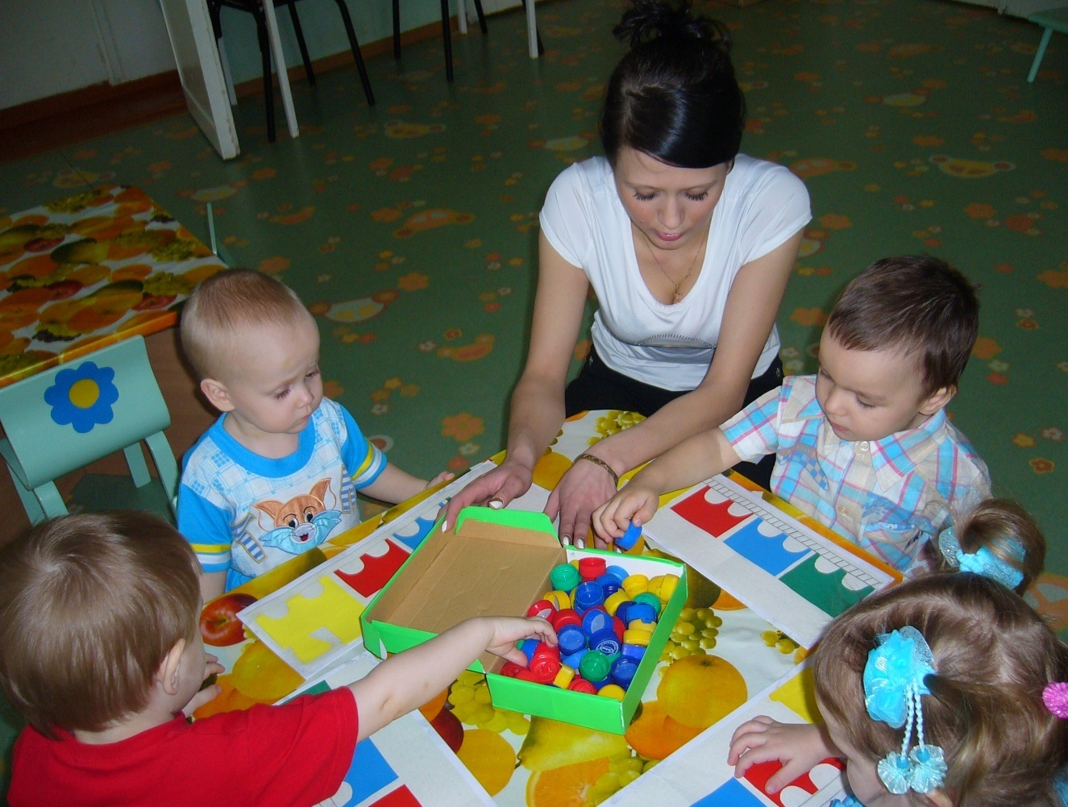
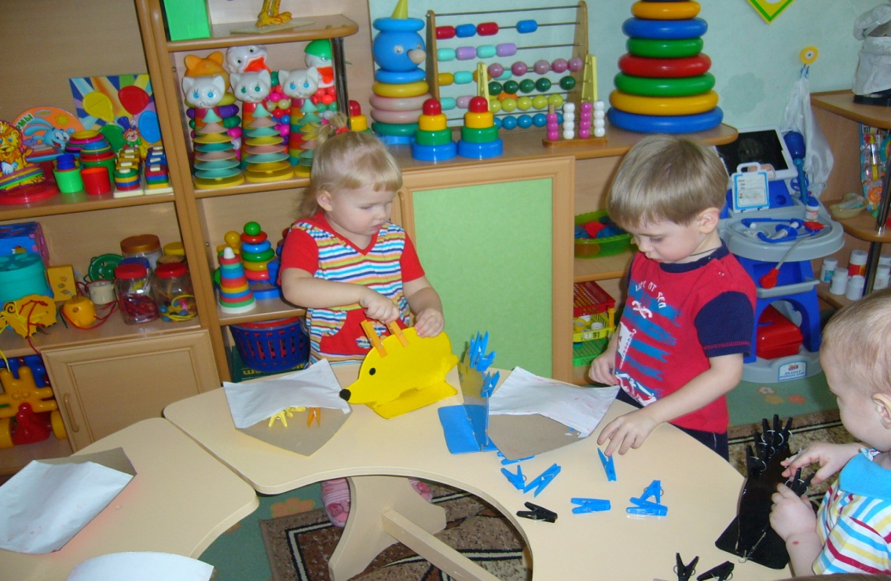

Slide 25
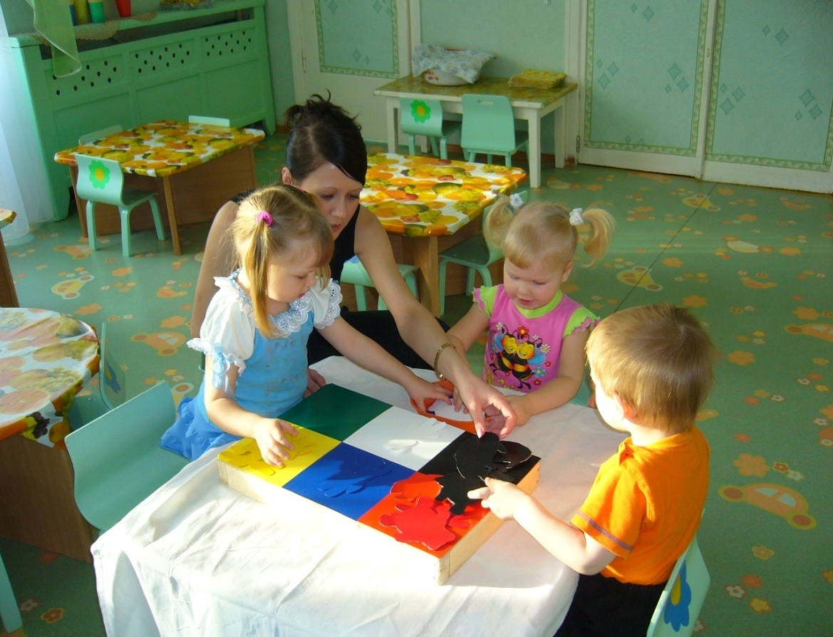

Slide 26
II блок
Знакомство с формой предметов
Задачи:
1.Продолжать учить детей различать контрастные формы: шар, куб, кирпичик, призма; круг, квадрат, треугольник, прямоугольник
2.Понимать названия указанных форм, называть 3-4 формы (опредмеченные названия: призма-крыша)
3.Определять форму предмета независимо от величины и цвета.
4.Соотносить предметы по признаку формы при выборе из нескольких параметров.
5.Группировать предметы по форме, выполняя задания по словесному указанию и зрительному восприятию.

Slide 27
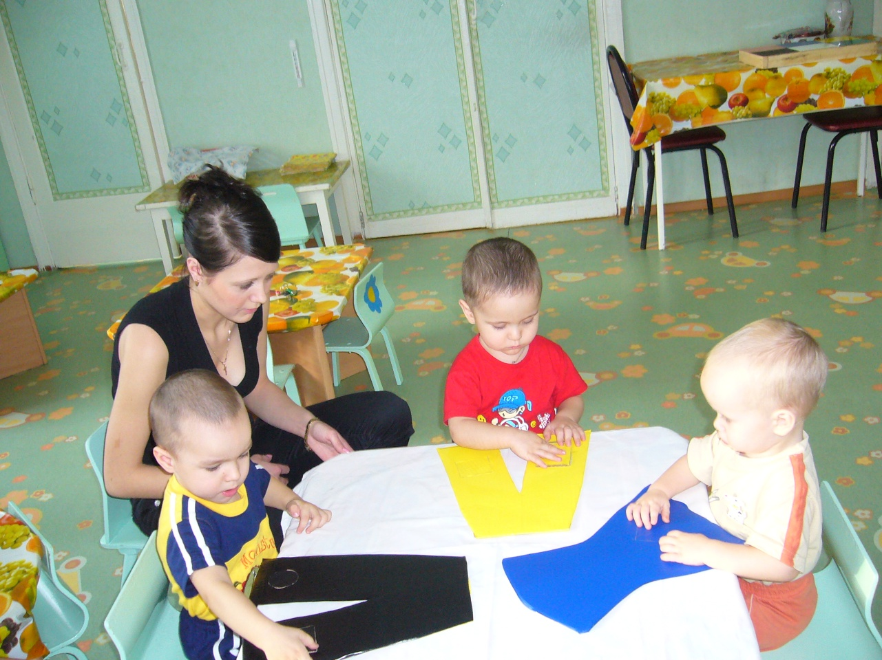
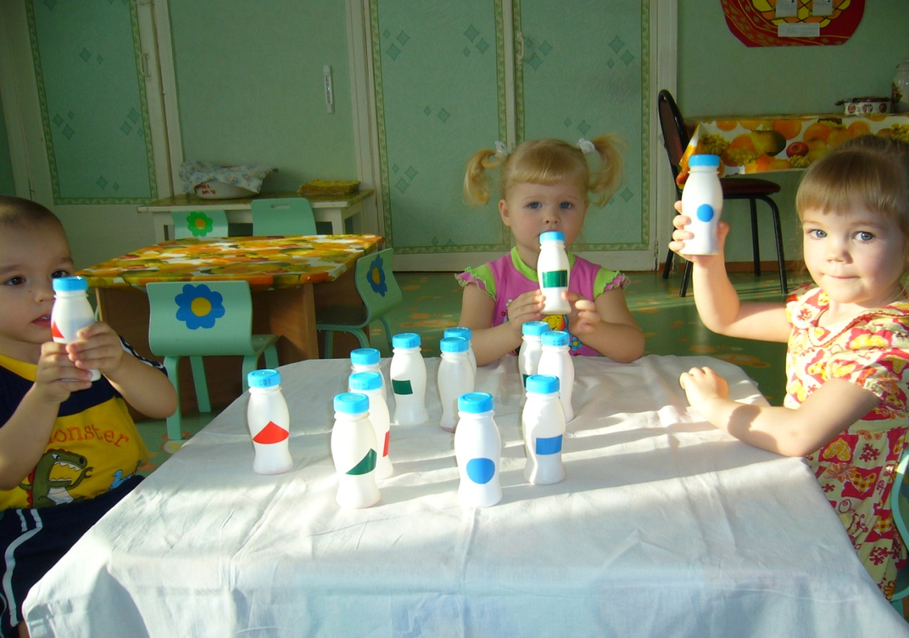

Slide 28
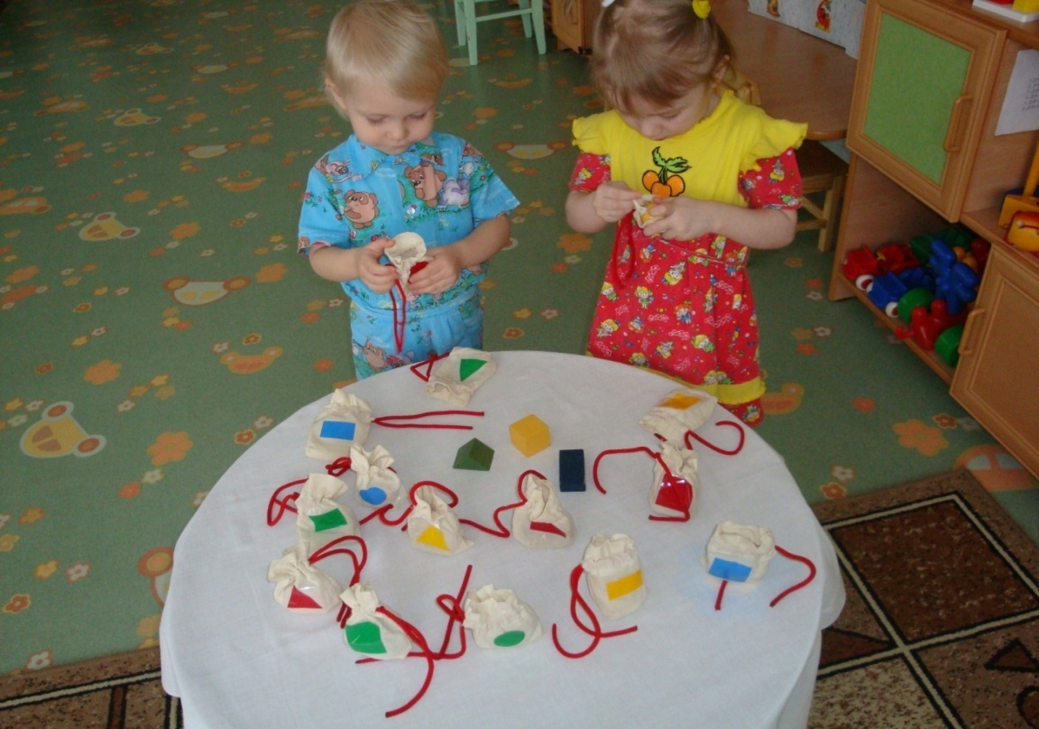
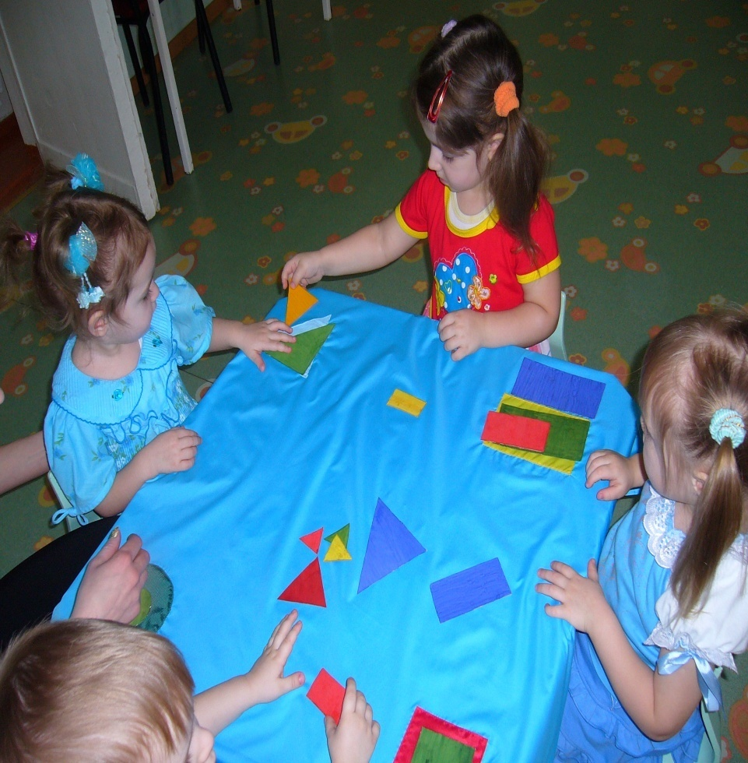

Slide 29
III блок
Знакомство с величиной предметов
Задачи:
1.Продолжать учить детей различать предметы по величине (размеру, весу, длине, высоте) 2 резко контрастных предмета, понимать слова: длинный, короткий; высокий – низкий; широкий – узкий; тяжелый – легкий.
2.Учить правильно называть величину предметов: большой, поменьше, побольше, маленький.
3.Выделять величину независимо от формы и цвета предметов
4.Продолжать учить соотносить предметы по признаку величины при выборе из нескольких параметров.
5.Группировать предметы по величине, выполняя задания по словесному указанию.

Slide 30
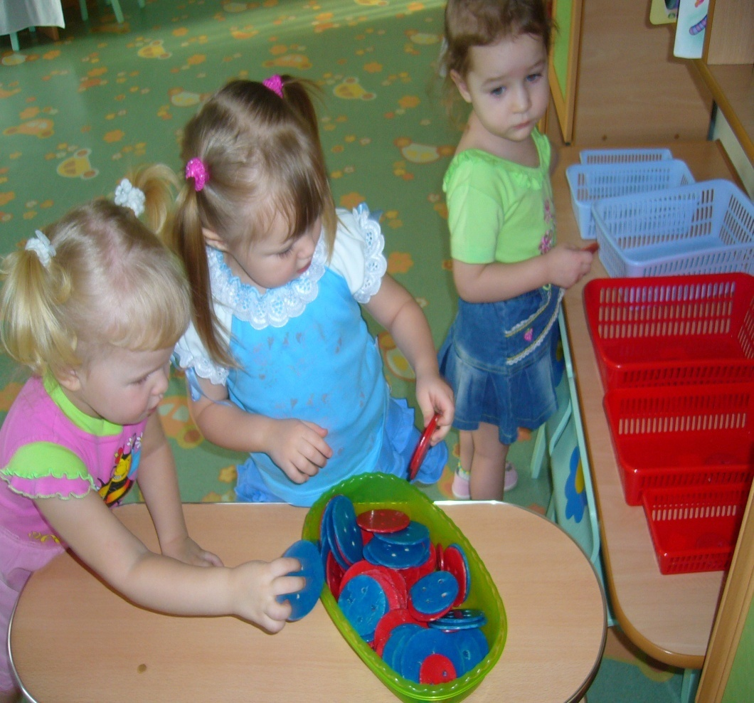
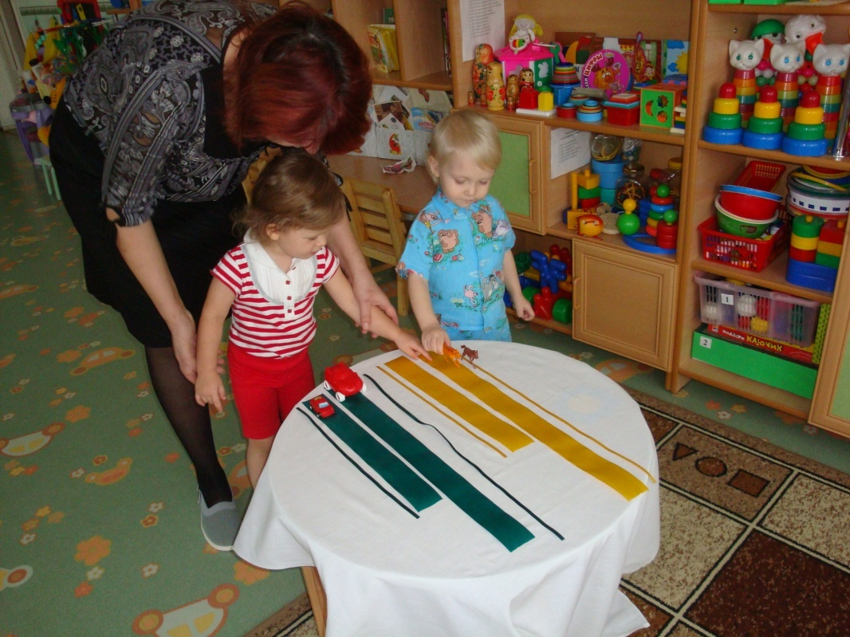

Slide 31
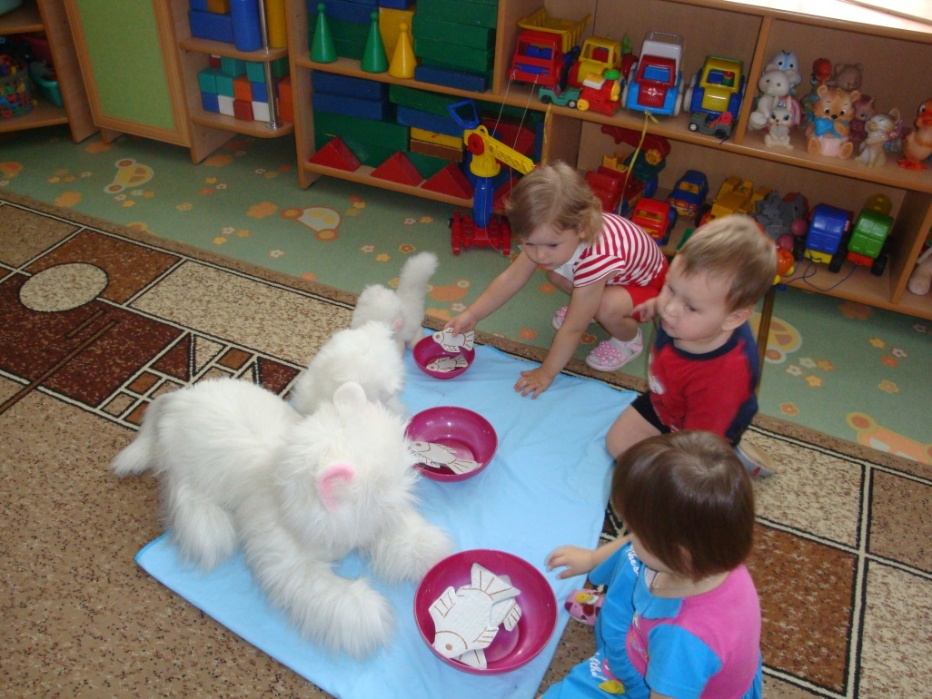

Slide 32
Принципы дидактических игр:
1.Обогащение и углубление содержания сенсорного воспитания на основе дидактической игры.
2.Актуальность дидактического материала (наглядные пособия , правила игры, заинтересованность в получении результата и т.д.)
3.Коллективность позволяющая сплотить детский коллектив и единую группу.
4.Соревновательность (создает у ребенка стремление выполнить задание быстрее).

Slide 33
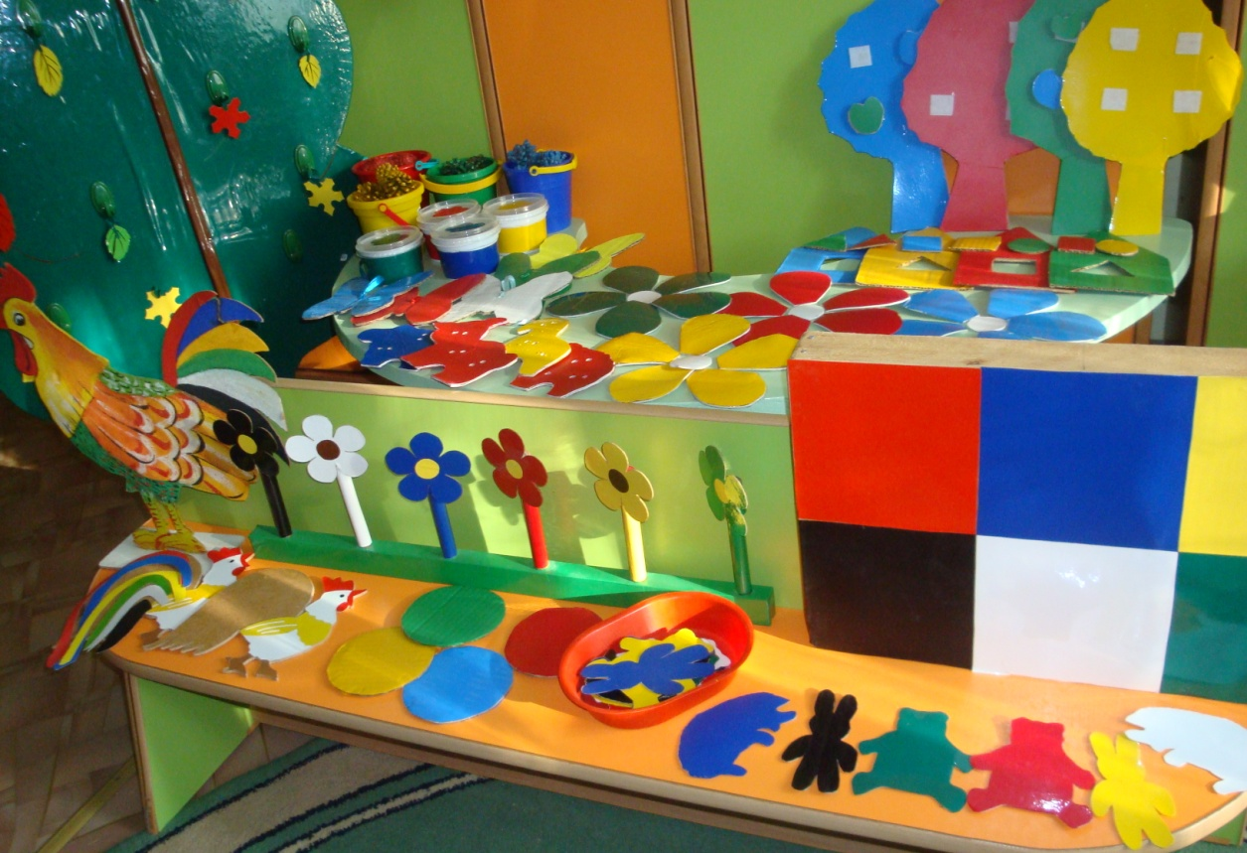
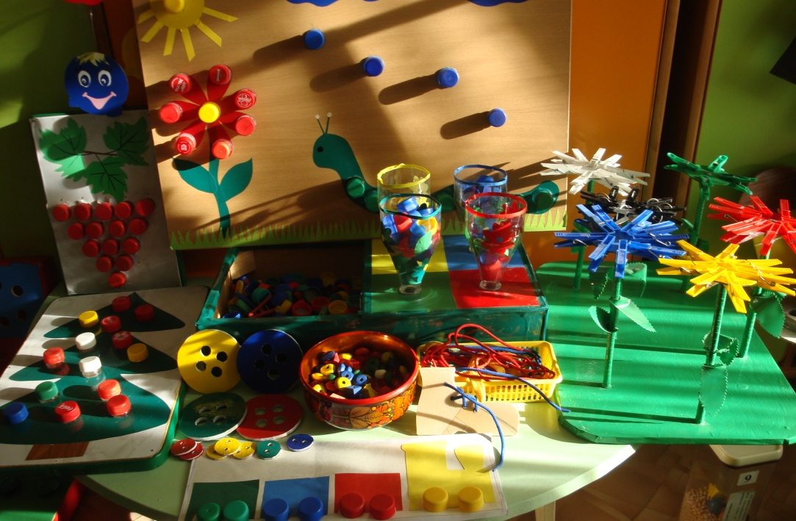

Slide 34
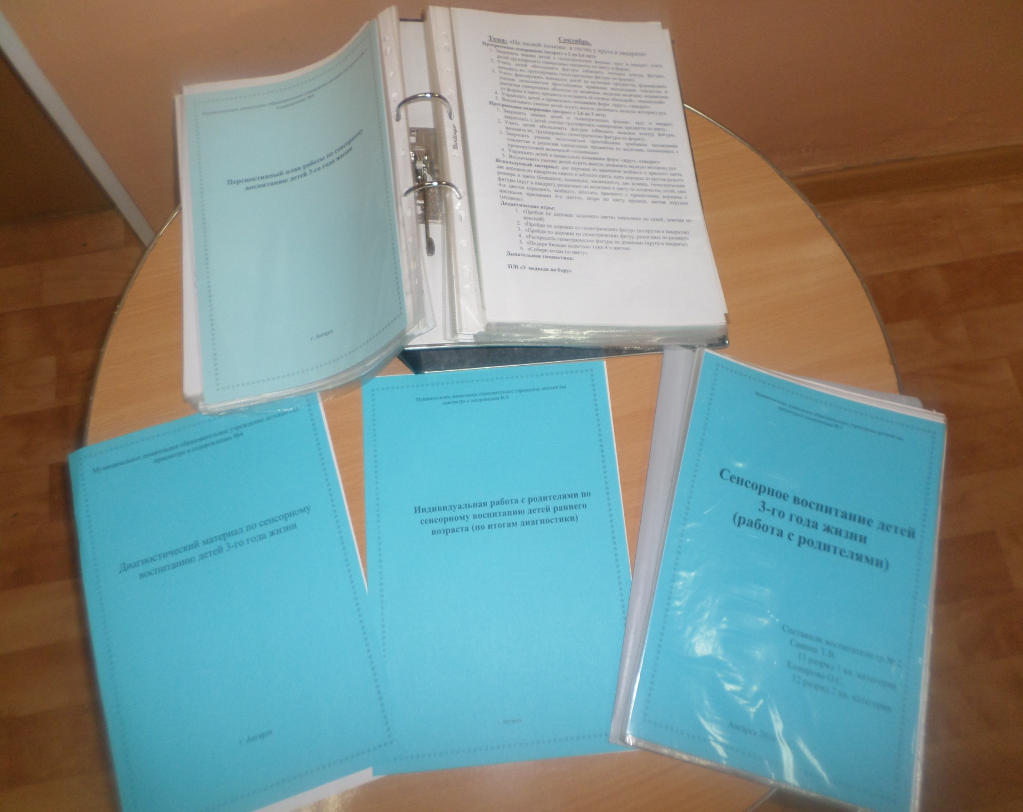

Slide 35
Разработаны авторские игры
Накрой стол для медведей»» - включена в занятие «Три медведя» по ознакомлению с величиной.
• «Разложи клубочки по цвету» - включена в занятие «Бабушкины помощники»
• «Разложи пуговицы по величине - включена в занятие «Бабушкины помощники»
• «Найди пару»
• «Почини одежду» - включена в занятие «Бабушкины помощники»
• «Найди и назови цвет и форму предмета», «Достань предмет и назови его», «Сухой бассейн» - включены в занятие «Помоги Вани посадить цветы»

Slide 36
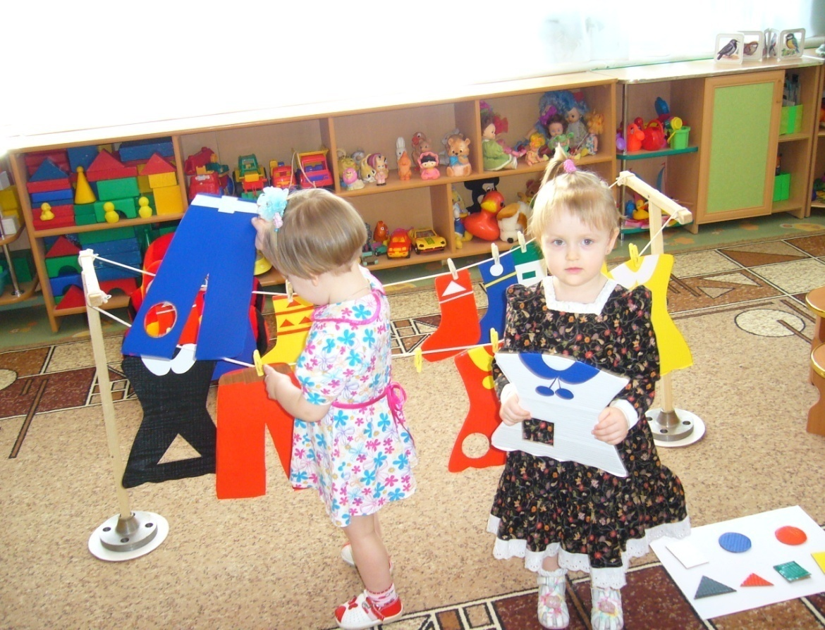
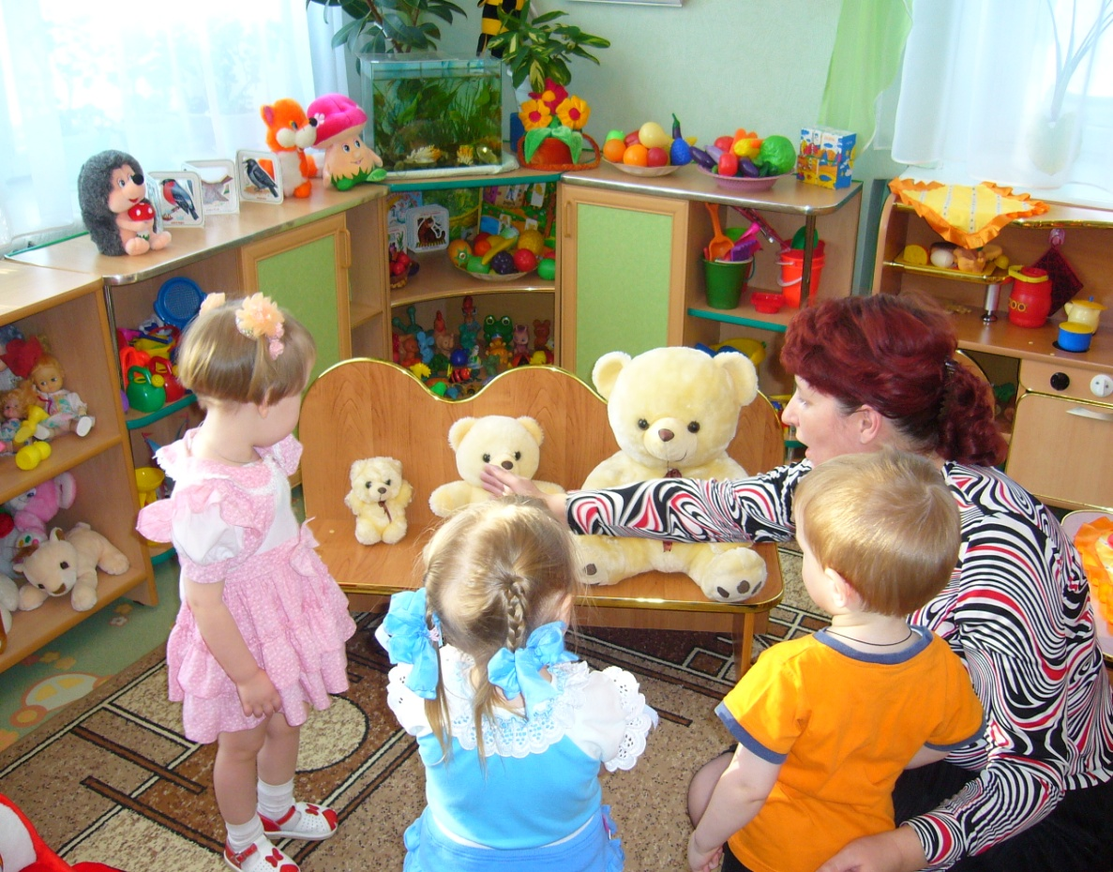

Slide 37
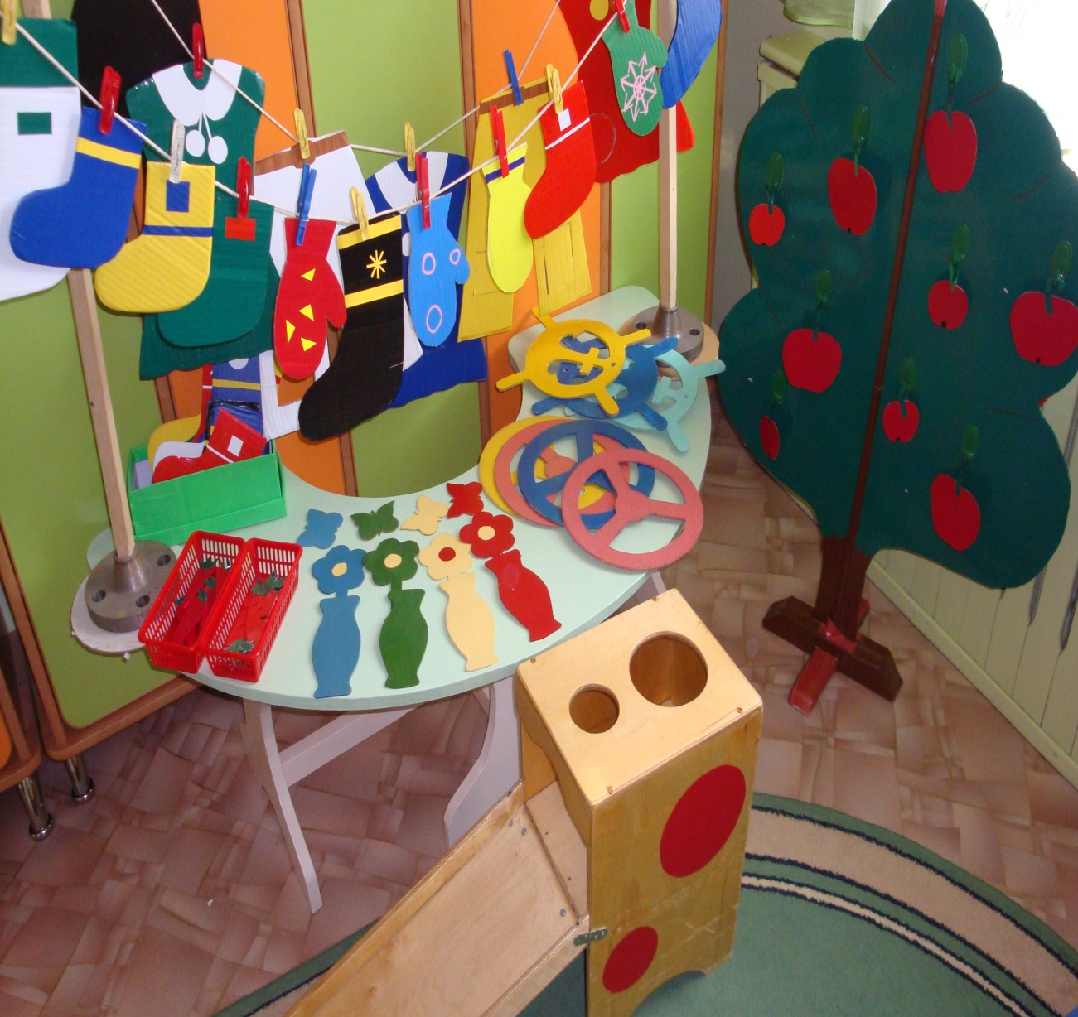

Slide 38
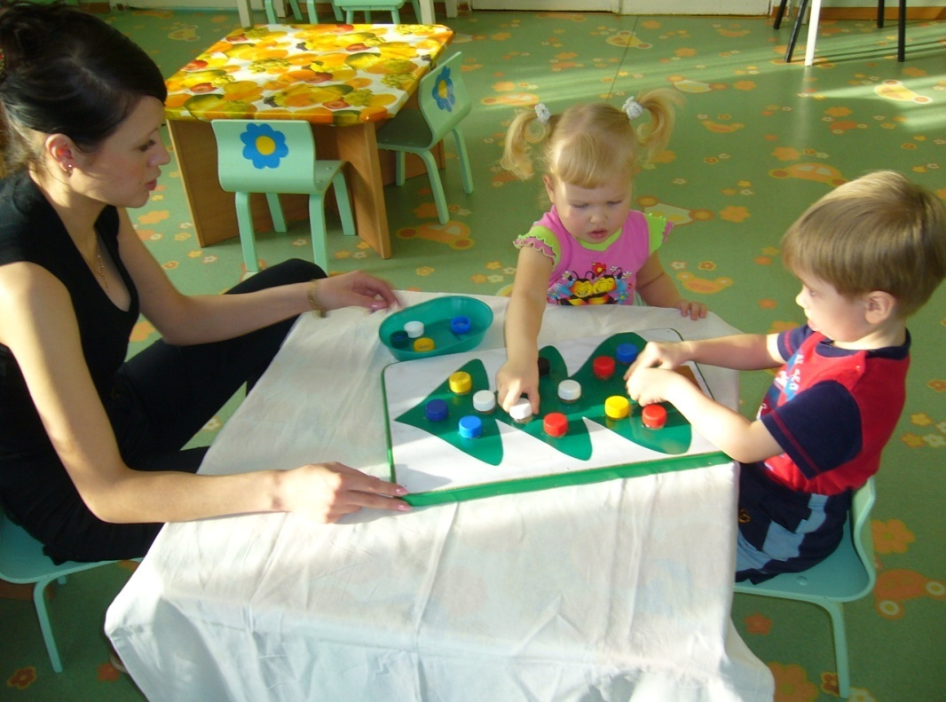
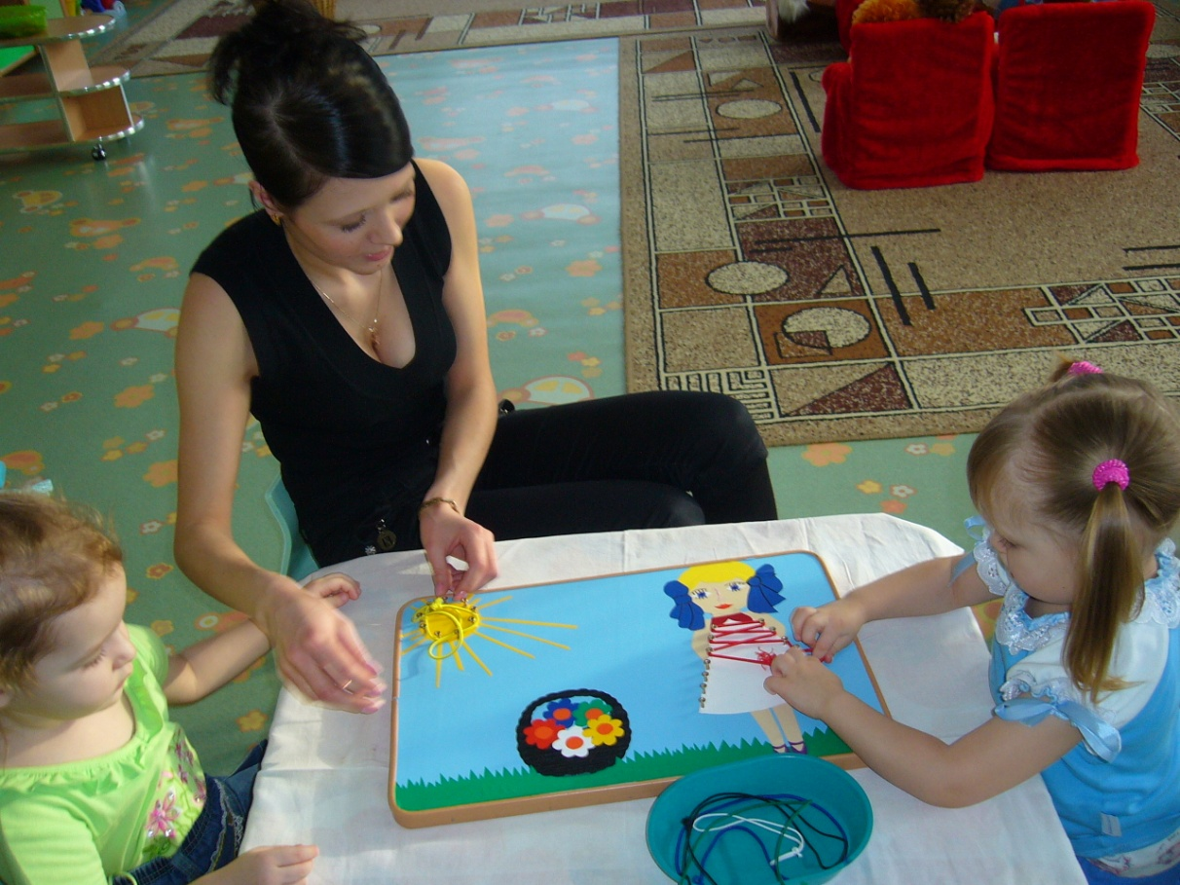

Slide 39
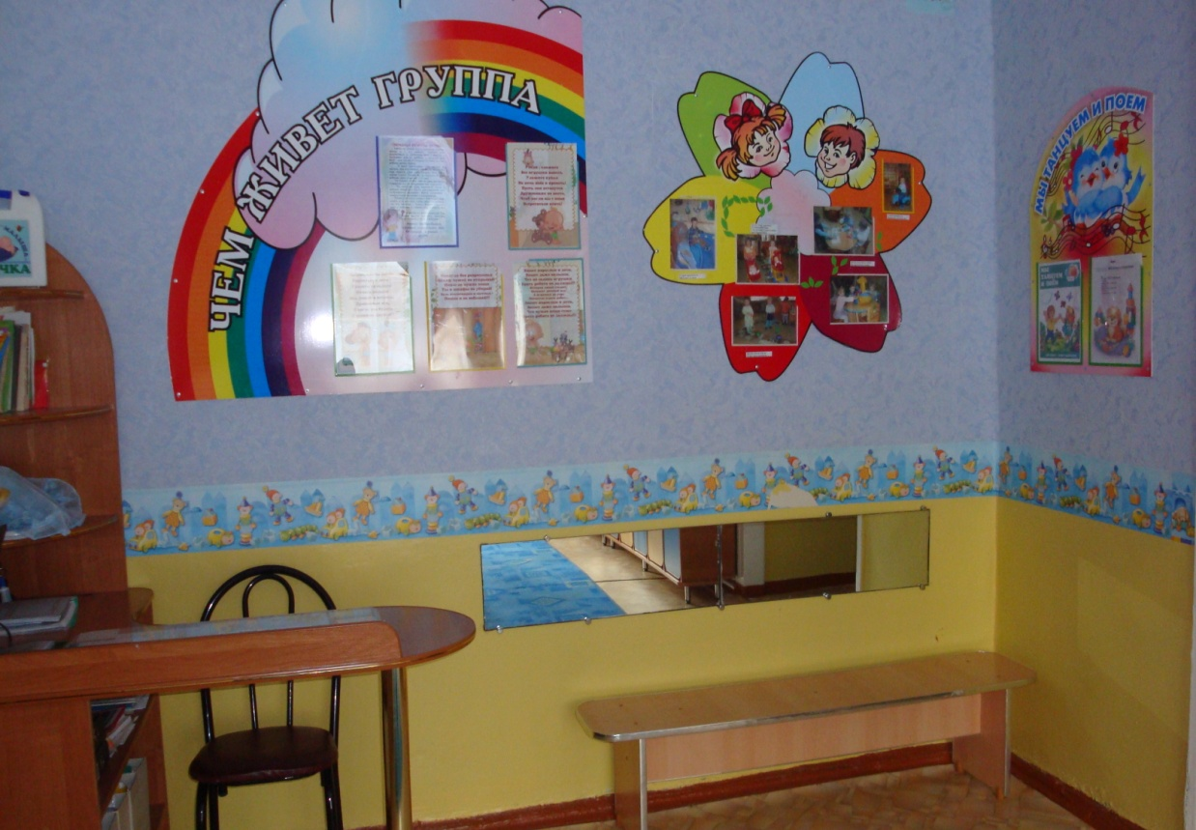
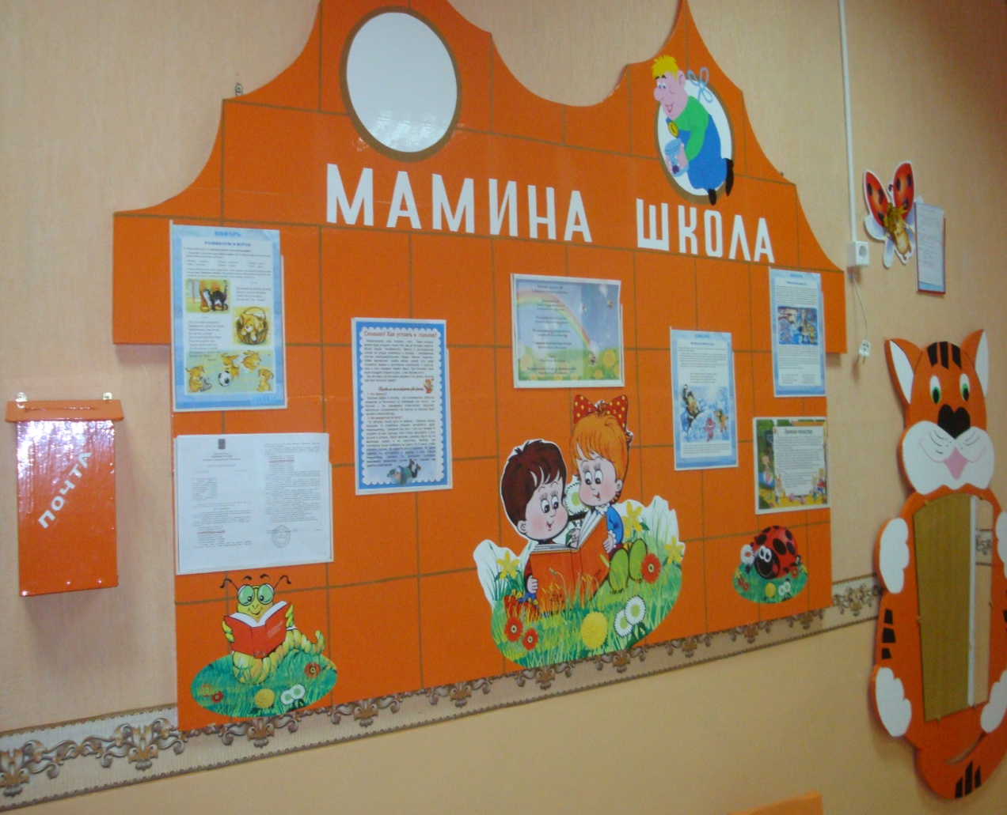

Slide 40
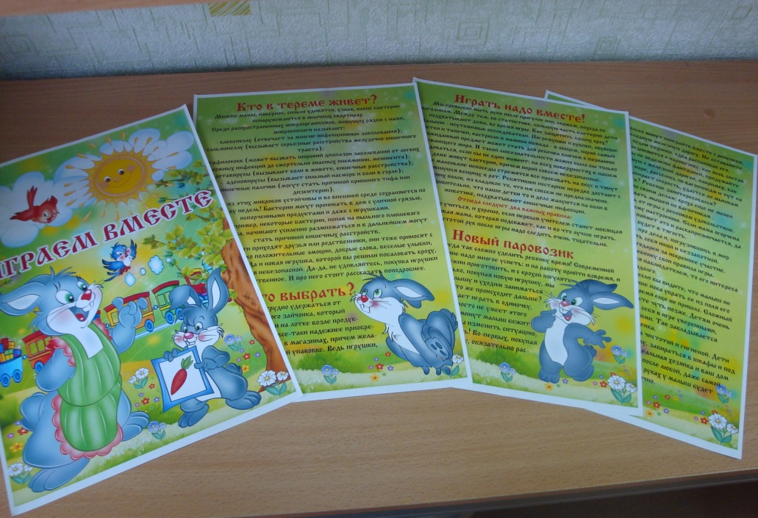
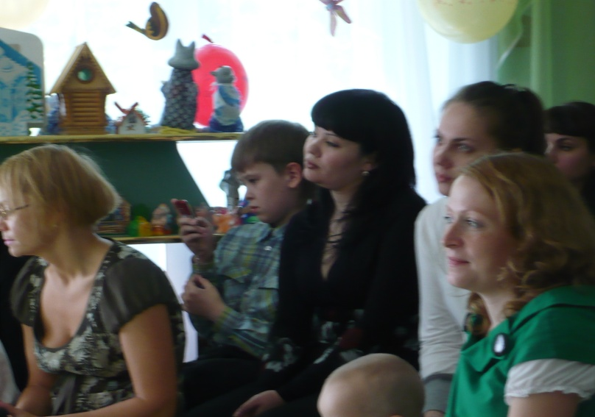
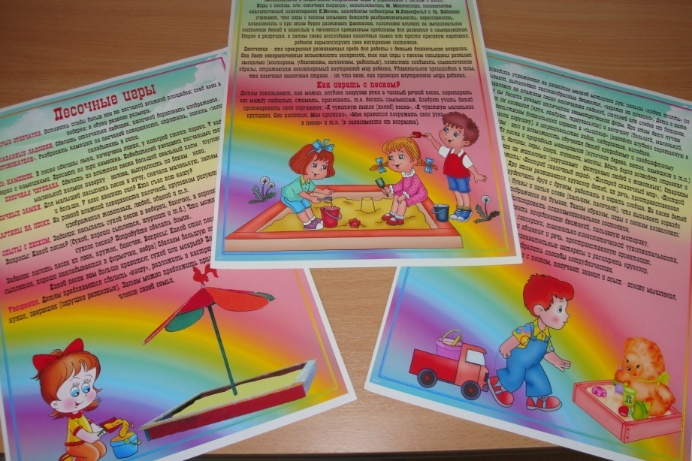

Slide 41
Диагностика:

Slide 42
Спасибо за внимание!

